Slide 1
「いのち輝く未来社会」をめざすビジョン
2018年３月
大阪府

Slide 2
目次
１ 背景
(1) 社会変化
(2) 万博開催
(3) 考慮すべき世界の流れ（超スマート社会の到来、SDGs）
２ ビジョンの策定
(1) 目的・目標
(2) 目標の実現に向けたイメージ
３ めざす姿
① 健康な生活
② 活躍できる社会
③ 未来を創る産業・イノベーション
４ 取組の方向性
① 健康な生活
② 活躍できる社会
③ 未来を創る産業・イノベーション
ビジョンに基づく取組の推進
５ 具体的な取組
大阪の現状・課題（詳細）
用語集

Slide 3
はじめに
2017年4月の万博誘致立候補に係る閣議了解を機に、大阪府では万博誘致推進本部を設置し、万博誘致に向けた機運醸成を図るとともに、万博のインパクトを活かしてオール大阪で目標を定め、さらに強力に取組を推進できるよう、「いのち輝く未来社会をめざすビジョン」の策定を進めることとした。
ビジョンの策定に当たっては、府庁内各部局に加え、住民に身近なサービスを担う府内市町村、産業振興を担う経済団体、民間企業、有識者等と意見交換を行い、検討を進めた。
このビジョンでは、健康を重点ターゲットに健康寿命の延伸に注力するとともに、地域の健康づくり活動に加え、革新技術を最大限活用し、さらに万博のインパクトを最大限活かして、いきいきと長く活躍できる「10歳若返り」を目標に掲げることとし、府、市町村、民間企業・団体、大学・研究機関、そして府民一人ひとりが、共通の目標に向かって取組の強化を進めて行く指針と位置付ける。
こうした目標の達成に向け、「健康な生活」、「活躍できる社会」とそれを支える「産業・イノベーション」を切り口に、大阪の現状・課題を整理したうえで、オール大阪でめざす姿を掲げている。
関連する取組を推進していくため、ビジョンには、めざす姿を実現するための「取組の方向性」や、各主体の「具体的な取組」を盛り込み、オール大阪で総合力を発揮するため、ビジョンの『目標』『めざす姿』を共有し、取組を推進する体制を整備するとともに、「施策推進⇒施策充実の検討⇒ビジョンの充実と施策の深化」のサイクルを、たゆみなく進めていく。
こうした取組をオール大阪で積み重ねることで、大阪から「いのち輝く未来社会」を実現できるものと考えている。

Slide 4
１ 背景

Slide 5
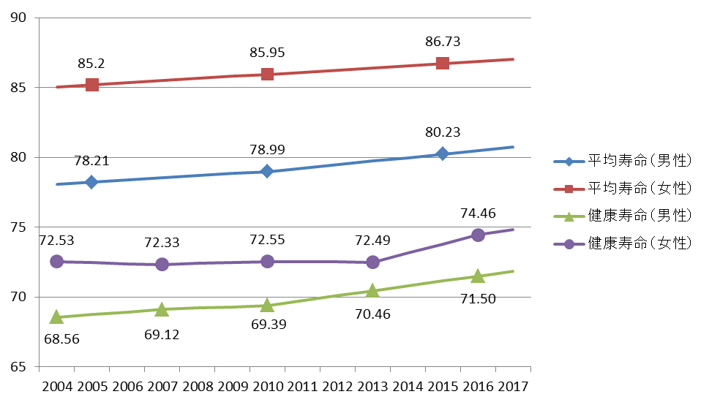
１ 背景：(1)社会変化
◆ 人口減少・少子高齢化と伸び悩む健康寿命
大阪府の人口は、2010年の887万人をピークに、2040年には約137万人減の750万人となり、高齢者人口は、2010年からの30年間で約40％増えるなど、全国を大きく上回るスピードで高齢化が進むと予想されている。
こうした変化は、社会保障経費の増大など、将来の生活や地域経済などに様々な影響を及ぼすことが懸念される。
これまでも様々な取組を積み重ねてきたが、特に、全国ワーストクラスの健康寿命を伸ばすことができれば、個々人がいきいきと長く活躍できるとともに、持続可能な社会保障制度の実現にもつながるものと考えられる。
【生産年齢人口・高齢者人口】
【大阪府の健康寿命・平均寿命】
出典：大阪府人口ビジョン
出典：健康寿命：厚生労働省「都道府県別健康寿命」
平均寿命：厚生労働省「都道府県別生命表の概況」
健康とは、肉体的にも、精神的にも、そして社会的にも、すべてが満たされた状態にあることを意味し、医療・保健に限らず幅広い分野に及ぶもの。健康寿命の延伸には、府、市町村だけでなく、民間企業・団体、大学・研究機関、住民など様々な主体の取組が必要。

Slide 6

１ 背景：(2)万博開催
◆ 万博開催を機に、課題解決に向けた取組を加速化
大阪府では、 2025年国際博覧会の大阪誘致に向けて立候補することが閣議了解されたことを踏まえ、万博誘致の実現をめざして、大阪府万博誘致推進本部を設置し、機運醸成の取組を展開するとともに、万博のテーマ「いのち輝く未来社会のデザイン」の理念を先取りした府施策の推進を図ることとした。
■2025年大阪万博のテーマ
【メインテーマ】 いのち輝く未来社会のデザイン
多様で心身ともに健康な生き方
持続可能な社会・経済システム
この未来社会とは、「多様で心身ともに健康な生活」の中心となる健康・医療をはじめ、食料・農業、環境・気候変動、エネルギー・資源、安全・防災、人やジェンダーの平等など、現在世界各国が直面しているグローバルな課題を解決し、「持続可能な社会・経済システム」が構築された姿。
生涯を通じて心身ともに健康で、それぞれの能力を活かして
輝きながら暮らし続けることは、全ての人々に共通の願い。
万博誘致を取組拡大の好機と捉え、万博のインパクトを活かして、課題に対応すべき。

Slide 7
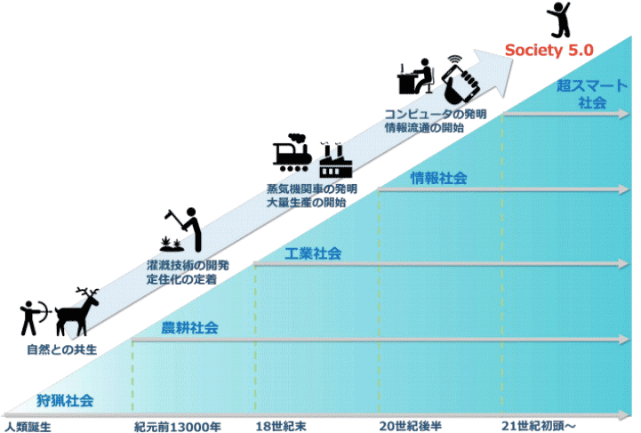
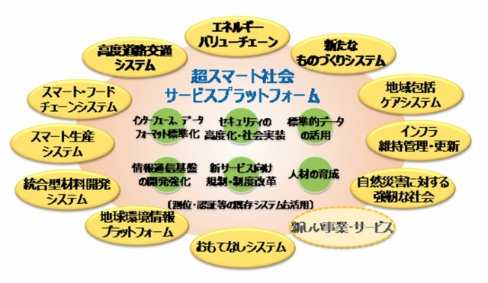
１ 背景：(3) (1)(2)に加え考慮すべき世界の流れ
◆ 超スマート社会の到来（新たな技術が、人々の生活、社会・経済システムに多くの革新をもたらす視点）
様々な取組を効果的に加速させるうえで、世界的な潮流を踏まえることが重要。
狩猟社会、農耕社会、工業社会、情報社会に続く第5段階目の新しい社会（＝「超スマート社会」）の実現をめざす「Society5.0」の取組は、AI、IoT、ビックデータ、ロボットなどの革新技術を最大限活用することによって、人の暮らしや社会全体が最適化された未来社会の実現をめざすもの。
「Society 5.0」の取組は、サイバー空間とフィジカル空間が高度に融合した「超スマート社会」の到来を近い将来のものとしている。
出典 日本経済団体連合会
出典 科学技術白書
新たな技術が、医療や健康分野をはじめ、人々の生活、社会・経済システムに
多くの革新をもたらす視点を持って、取組を進めていく必要がある。

Slide 8

１ 背景：(3) (1)(2)に加え考慮すべき世界の流れ
◆ SDGs（貧困や環境、産業に関する取組を一歩一歩進め、世界をより良い方向に変えていく視点）
世界では、2015年9月開催の第70回国連総会において採択された「我々の世界を変革する：持続可能な開発のための2030アジェンダ」において17の国際目標(SDGs)が掲げられており、その取組が本格化している。
我が国においても、「SDGs実施指針」を定め「国内実施」と「国際協力」の両面で率先して取り組むこととしている。
この指針では、「持続可能で強靭、そして誰一人取り残さない、経済、社会、環境の統合的向上が実現された未来への先駆者をめざす」ことをビジョンに掲げ、８つの優先課題が設定されている。
【SDGs実施指針における８つの優先課題】
①あらゆる人々の 活躍の推進 | ②健康・長寿の 達成 | ③成長市場の創出、 地域活性化、 科学技術イノベーション | ④持続可能で強靭な国土と質の高い インフラの整備
⑤省・再生可能 エネルギー、 気候変動対策、 循環型社会 | ⑥生物多様性、 森林、海洋等の 環境の保全 | ⑦平和と安全・ 安心社会の実現 | ⑧SDGs実施推進 の体制と手段
出典 国際連合広報センター
一人ひとり、そして社会全体で、SDGsが掲げる持続可能な未来のビジョンを共有し、
国における８つの優先課題を解決する視点を踏まえ、本ビジョンをとりまとめる必要がある。
そのことが、SDGsの達成を、大阪そして日本が先導することにつながるものと考える。

Slide 9
２ ビジョンの策定

Slide 10
２ ビジョンの策定：(1)目的・目標
◆ 府、市町村、民間企業・団体、大学・研究機関、そして府民一人ひとりが共通の目標に向かって取組の強化を進めて行くため、未来社会の実現に向けたビジョンが必要
【目的】
生涯を通じて心身ともに健康で、それぞれの能力を活かして輝きながら暮らし続けることのできる「いのち輝く未来社会」の実現に向け、万博のインパクトを活かしてオール大阪で目標を定め、さらに強力に取組を進めるため、ビジョンを策定。
＜ビジョンの位置付け＞
府民
民間企業
・団体
大学・
研究機関
ビジョンを旗印に
いのち輝く未来社会を
オール大阪で実現
府、住民に身近なサービスを担う市町村、産業振興等を担う民間企業・団体、高い専門性と知見を有する大学・研究機関、府民一人ひとりが共通の目標に向かって、取組の強化を進めて行く指針（アクションプラン）となるもの。
府
市町村
【目標】
○ 「健康」を重点ターゲットに健康寿命の延伸。
○ 地域の健康づくり活動に加え、革新技術を最大限活用し、さらに2025年万博のインパクトを活かして、いきいきと長く活躍できる「10歳若返り」を目標に掲げる。
2025年万博の
インパクトを最大限
活かして、オール
大阪で取組を進める
いきいきと長く
活躍できる
「10歳若返り」
を実現

Slide 11
２ ビジョンの策定：(2)目標の実現に向けたイメージ図
このビジョンでは、目標の達成に向け万博のテーマを踏まえ、SDGsや超スマート社会などの世界的な潮流を考慮して、「①健康な生活」、「②活躍できる社会」とそれを支える「③産業・イノベーション」を切り口に、オール大阪で【めざす姿】を掲げる。その上で、分野ごとに、めざす姿の実現に向けた【取組の方向性】と【具体的な取組】を整理。
【めざす姿】
【目標】
万博開催
①
②
③
健康な生活
活躍できる社会
未来を創る産業・イノベーション
先駆的な取組
【新たな取組】を積み重ね
○
○
健康寿命の延伸
いきいきと長く活躍できる「10歳若返り」
着実な取組
※ 「健康寿命の延伸」：日常生活が支障なく送れる年齢、という統計的な定義に基づく目標。
※ 「10歳若返り」：健康寿命の目標とは別に、地域の健康づくり活動に加え、革新技術等を最大限活用し、いきいきと長く活躍できることをめざすもの。今後、有識者の意見を聞きながら、具体的な概念・内容を整理していく。
課題の対応に不可欠な
【着実で効果の高い取組】を推進
2018 2025 …

Slide 12
３ めざす姿
・・・万博のテーマを踏まえ、SDGsや超スマート社会などの世界的な潮流を考慮して、重点ターゲットに位置付ける「①健康な生活」に加え、
「②活躍できる社会」と、①②を支える「③産業・イノベーション」を切り口に、いのち輝く未来社会に向けて、オール大阪でめざす姿を掲げる。

Slide 13
３ めざす姿：大阪の現状・課題
※ 詳細なデータ等は後方に掲載
 | ①健康な生活 （心身ともに健康） | ②活躍できる社会 (多様な生き方、持続可能な社会) | ③産業・イノベーション (健康を支える経済システム)
現状 | ・ 男女とも全国平均を下回る 健康寿命 ・ 全国平均を上回る要介護 (要支援)認定者数 ・ 食・文化・スポーツ等の多彩な ラインナップ 等 | ・ 中堅世代の人口流出、 女性の就業率の低さ ・ 高齢者の社会的孤立 ・ 児童虐待などの深刻な状況 ・ 生活環境（ヒートアイランド現象､ 増加傾向の温室効果ガス） 等 | ・ ライフサイエンス関連の企業、 大学等の集積 ・ 幅広い健康関連産業の集積 ・ 環境関連産業の集積 ・ ものづくり企業の集積 等
課題 | ・ 幅広い年代の健康意識向上 ・ 地域での健康づくり活動 ・ ビッグデータ活用による新たな 健康関連サービスの展開 ・ 革新的な先端医療の普及 ・ 健康への効果の分析、普及 （食、スポーツ、笑い等） 等 | ・ 働きやすく魅力的な職場整備 ・ 女性等の活躍の場の拡大 ・ 高齢者・子どもの見守り等、 地域で支える仕組みづくり ・ 快適な住・生活環境の実現 ・ まちの安全・安心の確保 等 | ・ 医療､健康関連の世界的な 産業クラスターの形成 ・ 健康､エネルギー関連の 技術革新・産業化 ・ AIやIoTと、ものづくりの 融合によるイノベーション 等

Slide 14
３ めざす姿：３つのめざす姿
誰もが生涯にわたって心身ともに健康で豊かな生活の実現
一人ひとりのポテンシャルや個性を発揮し活躍できる社会の実現
健康な生活
活躍できる社会
AI、IoT等の革新的技術を
最大限活用しビジョンを実現
ライフサイエンス関連産業等のイノベーション促進を通じて世界の課題解決に貢献
※ AIやIoT等の革新的な技術の活用にあたっては、それらによる負の側面にも留意して取組を進める
未来を創る産業・
イノベーション
大阪の行政、民間企業・団体、大学・研究機関、そして府民が一丸となって、規制緩和等の国の支援も最大限活用しながら、その実現に取り組んでいく。
さらに、３つの分野について、相互に連携させ総合的に取り組むことで、実現への効果を高めていく。
(相互連携の例)
技術革新を積極的に府民の健康増進や活躍の促進に活用し、その結果・データを産業分野にフィードバックすることで、さらなる革新を生み出す
未来のライフサイエンス産業をリードする人材を育成し、産業構造の変化に対応した人材力を強化することで、さらにイノベーションを加速させる
誰もが活躍し地域で支え合う社会のもとでは、健康で自立して生活できる人が増え、地域の担い手にもなり得る など

Slide 15
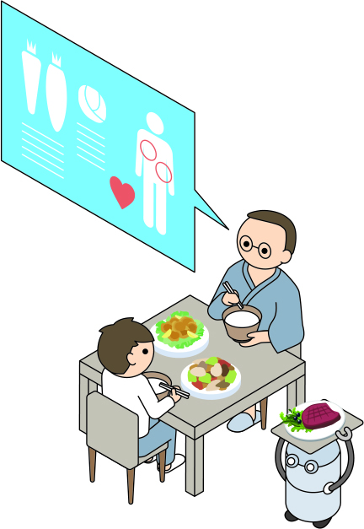
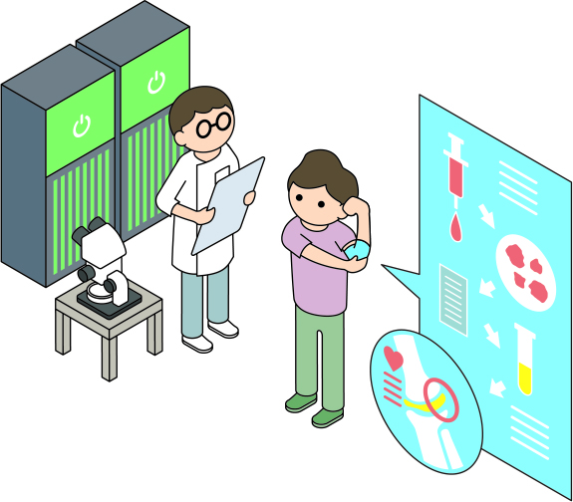
３ めざす姿：①健康な生活
【めざす姿】 誰もが生涯にわたって心身ともに健康で豊かな生活の実現
○ AIやIoTなどの革新的な技術を活かして、健康づくり、医療、介護とライフステージに
応じた健康寿命延伸の取組が進められている。
≪健康づくり≫
○ 健康診断・レセプト等のビッグデータに基づく分析結果などを活用する健康管理サービスが普及し、一人ひとりが、それぞれの心身の健康状況をもとに、日常的に健康関連のアドバイスを受けられ、健康づくりに取り組めるようになっている。
≪スポーツ・文化・エンターテインメント≫
○ 笑いや文化・エンターテインメントと健康のメカニズムの解析が進み、知的刺激を楽しみながら健康な生活が実現している。
○ VR、AR等の先進的なコンテンツ技術の開発が進み、スポーツ、芸術、エンターテインメント等の新たな楽しみ方が広がっている。
◯ スポーツ分野でもAI・IoT、ビッグデータ等の研究が進み、トレーニング手法、チームの戦略分析などの技術の普及が進み、体験も観戦も楽しみの幅が広がっている。
≪食≫
○ AIの活用により、日本や大阪の食文化をもとに、一人ひとりの健康モニタリング結果に応じた献立メニューの提案がなされ、それに必要な食材が配達されるサービスが普及している。
≪医療・介護≫
○ 一人ひとりの健康・医療・介護のデータが有機的に連結され、救急・災害時も含め必要な機関が利活用できる仕組みが構築されている。
○ ゲノム解析による先制医療やオーダーメイド医療、再生医療などの先端医療技術が確立している。
○ AIによるケアプラン作成、IoT技術による見守りサービスや、リハビリ支援ロボットの進化等により、生活の質が向上している。

Slide 16
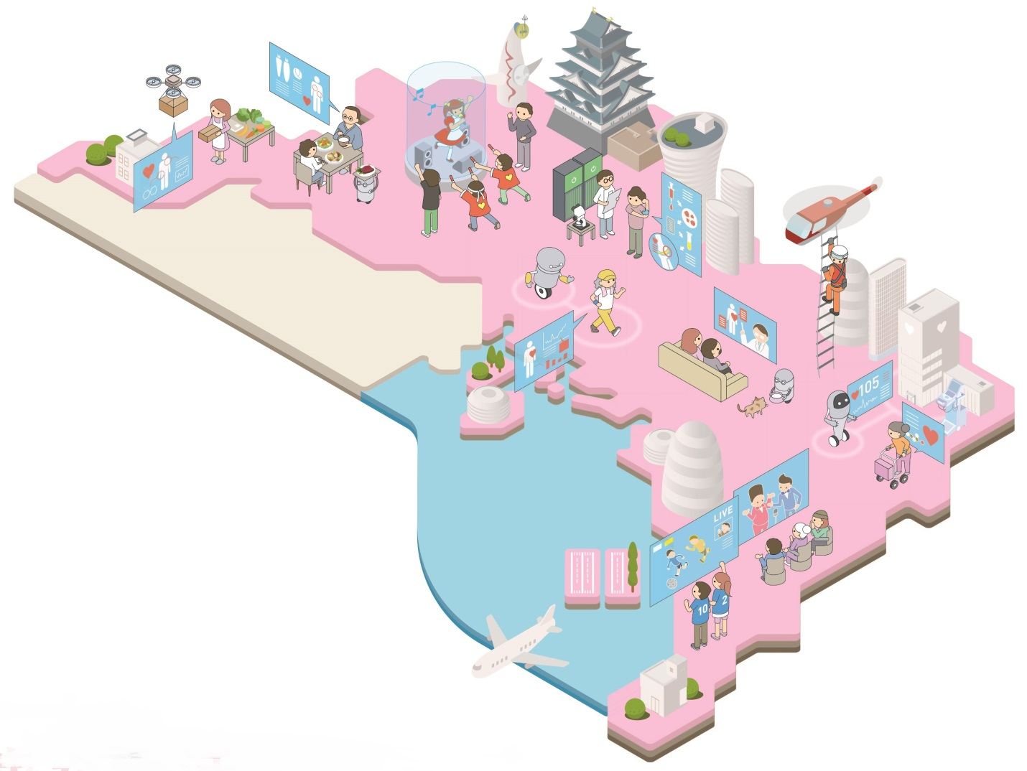
３ めざす姿：①健康な生活＜イメージ＞
【めざす姿】 誰もが生涯にわたって心身ともに健康で豊かな生活の実現
○ AIやIoTなどの革新的な技術を活かして、健康づくり、医療、介護とライフステージに
応じた健康寿命延伸の取組が進められている。
≪食≫
○ AIの活用により、日本や大阪の食文化をもとに、一人ひとりの健康モニタリング結果に応じた献立メニューの提案がなされ、それに必要な食材が配達されるサービスが普及している。
≪医療・介護≫
○ ゲノム解析による先制医療やオーダーメイド医療、再生医療などの先端医療技術が確立している。
≪医療・介護≫
○ 一人ひとりの健康・医療・介護のデータが有機的に連結され、救急・災害時も含め必要な機関が利活用できる仕組みが構築されている。
≪スポーツ・文化・エンターテインメント≫
○ VR、AR等の先進的なコンテンツ技術の開発が進み、スポーツ、芸術、エンターテインメント等の新たな楽しみ方が広がっている。
≪医療・介護≫
○ AIによるケアプラン作成、IoT技術による見守りサービスや、リハビリ支援ロボットの進化等により、生活の質が向上している。
≪健康づくり≫
○ 健康診断・レセプト等のビッグデータに基づく分析結果などを活用する健康管理サービスが普及し、一人ひとりが、それぞれの心身の健康状況をもとに、日常的に健康関連のアドバイスを受けられ、健康づくりに取り組めるようになっている。
≪スポーツ・文化・エンターテインメント≫
○ スポーツ分野でもAI・IoT、ビッグデータ等の研究が進み、トレーニング手法、チームの戦略分析などの技術の普及が進み、体験も観戦も楽しみの幅が広がっている。
≪スポーツ・文化・エンターテインメント≫
○ 笑いや文化・エンターテインメントと健康のメカニズムの解析が進み、知的刺激を楽しみながら健康な生活が実現している。

Slide 17
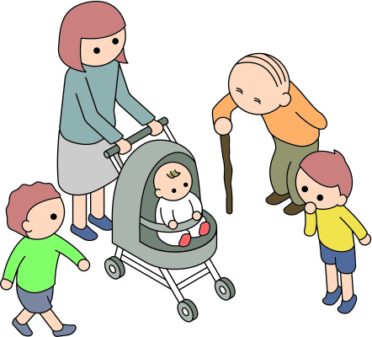
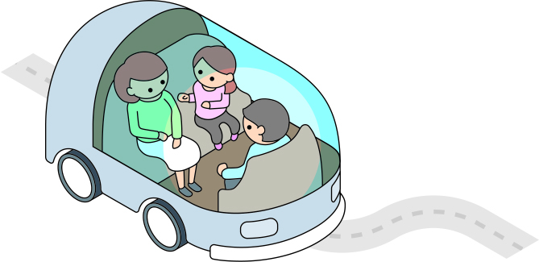
３ めざす姿：②活躍できる社会
【めざす姿】 一人ひとりのポテンシャルや個性を発揮し活躍できる社会の実現
○ 個々人がそれぞれの能力を活かして、自らの描くライフスタイルどおりに活躍できる
社会が実現している。
≪多様な活躍≫
○ AI、IoTやロボット等の浸透により、創造性をより発揮しやすい分野に時間を費やす働き方が主流になっている。また、性別、年齢や障がいの有無にかかわらず働きやすい環境が整備され、女性や高齢者、障がい者の活躍できる分野がさらに広がっている。
○ 自動翻訳の高度化により、国内外から集まる人々と言語の壁を超えて交流できるようになっている。
≪地域のつながり≫
○ 日頃は地域で交流しながら、離れた家族とはVRを使って楽しい時間を共有でき、孤立せずにいきいきと暮らせる。
≪住まい・移動≫
○ IoTを活用した次世代住宅の普及により、病気の早期発見や家事負担の軽減など、誰もが安心して暮らせる環境が整っている。
○ IoT技術を活用した、防犯や交通安全、子どもの見守り、高齢者の保護など、地域での助け合いが進んでいる。
○ 地域全体で子どもを育てる社会が実現している。
○ 自動走行車の普及により、安全・快適にどこでも行きたい場所へ行けるようになっている。
≪クリーンな生活環境≫
○ 再生可能エネルギー中心の電力システムの構築や、排出ガスを出さない次世代自動車の普及等が実現し、人々の活動を持続的に支えるクリーンな生活環境が維持されている。
≪災害や健康危機、犯罪等からいのちを守る≫
○ 革新的な技術による防災対策や、ワクチン開発手法の確立などにより、いのちを脅かす様々な脅威が軽減され、いきいきと活動できるようになっている。

Slide 18
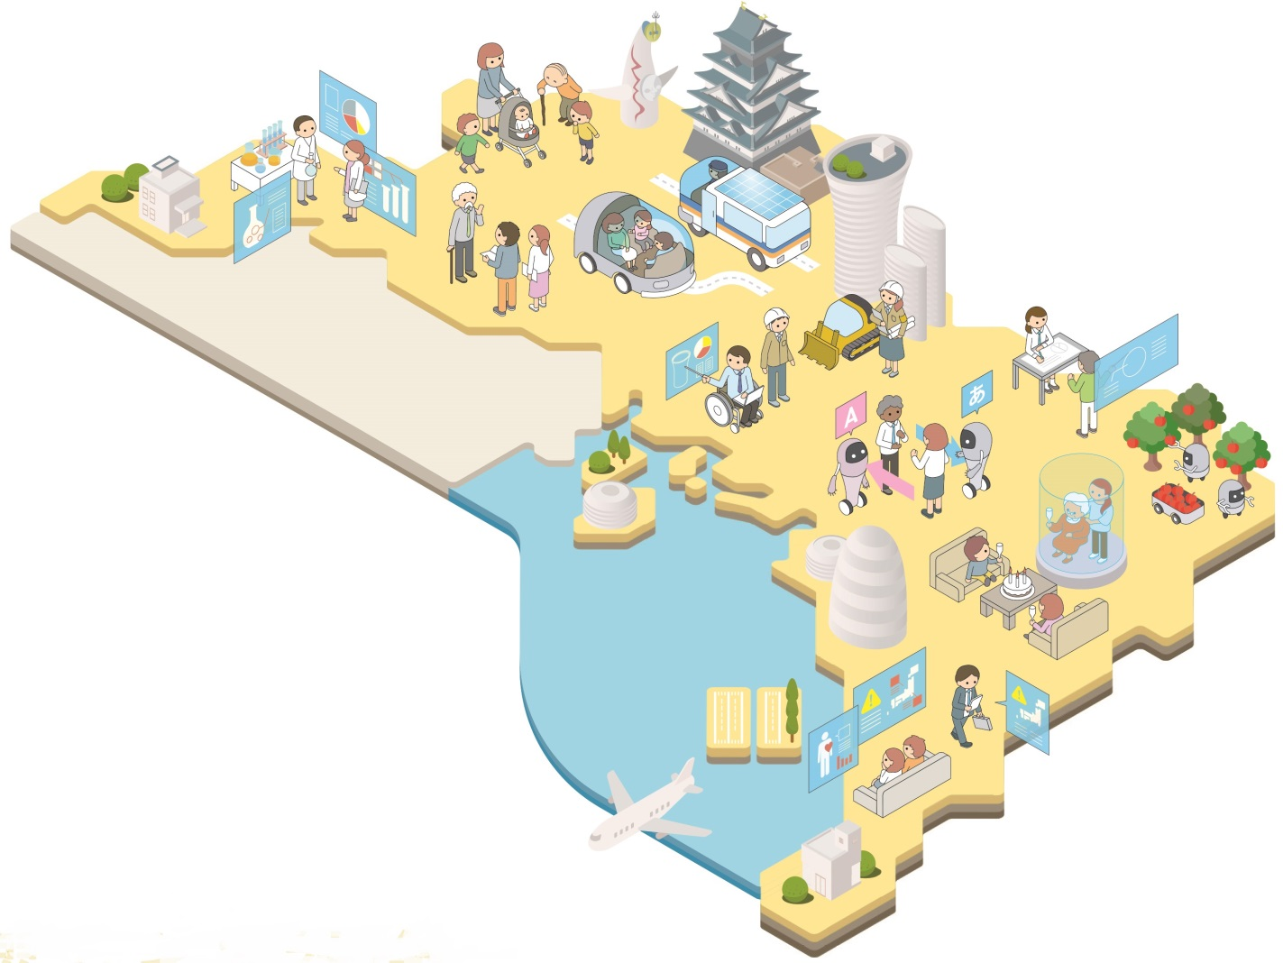
３ めざす姿：②活躍できる社会＜イメージ＞
【めざす姿】 一人ひとりのポテンシャルや個性を発揮し活躍できる社会の実現
○ 個々人がそれぞれの能力を活かして、自らの描くライフスタイルどおりに活躍できる
社会が実現している。
≪地域のつながり≫
○ IoT技術を活用した、防犯や交通安全、子どもの見守り、高齢者の保護など、地域での助け合いが進んでいる。
○ 地域全体で子どもを育てる社会が実現している。
≪クリーンな生活環境≫
○ 再生可能エネルギー中心の電力システムの構築や、排出ガスを出さない次世代自動車の普及等が実現し、人々の活動を持続的に支えるクリーンな生活環境が維持されている。
≪多様な活躍≫
○ AIやロボット等の浸透により、創造性をより発揮しやすい分野に時間を費やす働き方が主流になっている。
≪災害や健康危機、犯罪等からいのちを守る≫
○ 革新的な技術による防災対策や、ワクチン開発手法の確立などにより、いのちを脅かす様々な脅威が軽減され、いきいきと活動できるようになっている。
≪住まい・移動≫
○ 自動走行車の普及により、安全・快適にどこでも行きたい場所へ行けるようになっている。
≪地域のつながり≫
○ 日頃は地域で交流しながら、離れた家族とはVRを使って楽しい時間を共有でき、孤立せずにいきいきと暮らせる。
≪多様な活躍≫
○ 性別、年齢や障がいの有無にかかわらず働きやすい環境が整備され、女性や高齢者、障がい者の活躍できる分野がさらに広がっている。
≪住まい・移動≫
○ IoTを活用した次世代住宅の普及により、病気の早期発見や家事負担の軽減など、誰もが安心して暮らせる環境が整っている。
≪多様な活躍≫
○ 自動翻訳の高度化により、国内外から集まる人々と言語の壁を超えて交流できるようになっている。

Slide 19

３ めざす姿：③未来を創る産業・イノベーション
【めざす姿】 ライフサイエンス関連産業等のイノベーション促進を通じて世界の課題解決に貢献
○ AI・IoTなども活用してイノベーションが促進され、世界中の人々の健康や暮らしの
向上に寄与している。
≪ライフサイエンス・健康関連産業≫
○ 健康・医療に関連するライフサイエンス分野の世界的な産業クラスターが形成されている。
○ 健康分野に限らず、ヘルスケアから食、スポーツなどの裾野の広い分野においてグローバル競争力のある新産業が創出されている。
≪新エネルギー産業≫
○ 蓄電池をはじめとする新エネルギー産業の集積が一層進み、持続可能な社会を支える新技術の開発や社会実装が推進されている。
製造業
建設
≪ものづくり産業等≫
○ 起業や事業承継をしやすいビジネス環境のもと、ものづくり等において高い技術・アイデアを持つ中堅・中小企業が、 AI、IoT、ビッグデータ、ロボット技術などを十分に活用して、世界に通用する革新的な製品・サービスを生み出すようになっている。
医療
観光
ライフサイエンス
関連産業等の
イノベーション
情報通信
教育
エネルギー
運輸
○ 革新的技術を活用した省力化などが進展し、様々な産業分野に応用されている。
金融・
保険
商業
農林
水産業
サービス

Slide 20
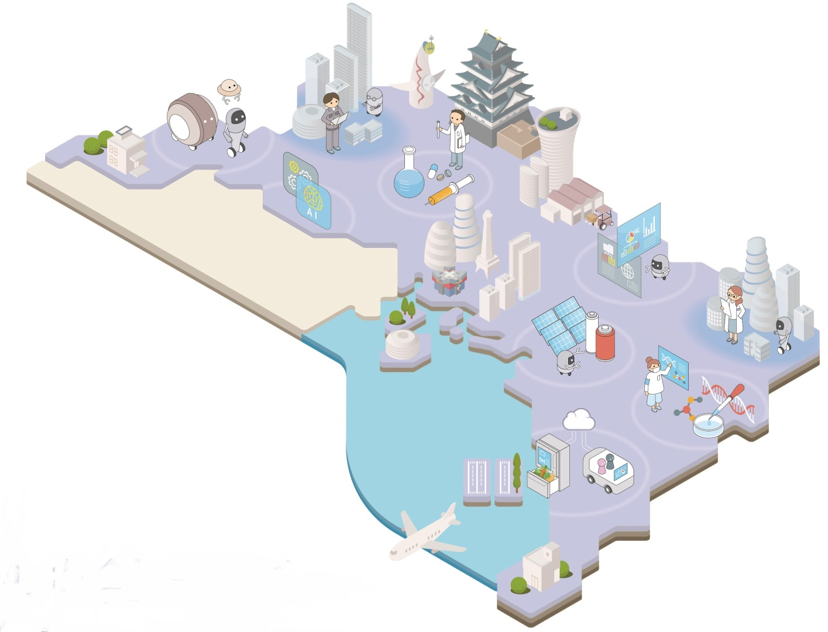
３ めざす姿：③未来を創る産業・イノベーション＜イメージ＞
【めざす姿】 ライフサイエンス関連産業等のイノベーション促進を通じて世界の課題解決に貢献
○ AI・IoTなども活用してイノベーションが促進され、世界中の人々の健康や暮らしの
向上に寄与している。
≪ものづくり産業等≫
○ 起業や事業承継をしやすいビジネス環境のもと、ものづくり等において高い技術・アイデアを持つ中堅・中小企業が、 AI、IoT、ビッグデータ、ロボット技術などを十分に活用して、世界に通用する革新的な製品・サービスを生み出すようになっている。
○ 革新的技術を活用した省力化などが進展し、様々な産業分野に応用されている。
≪ライフサイエンス・
健康関連産業≫
○ 健康・医療に関連するライフサイエンス分野の世界的な産業クラスターが形成されている。
≪ライフサイエンス・健康関連産業≫
○ 健康分野に限らず、ヘルスケアから食、スポーツなどの裾野の広い分野においてグローバル競争力のある新産業が創出されている。
≪新エネルギー産業≫
○ 蓄電池をはじめとする新エネルギー産業の集積が一層進み、持続可能な社会を支える新技術の開発や社会実装が推進されている。
医療
製造業
建設
観光
ライフサイエンス
関連産業等の
イノベーション
情報通信
教育
エネルギー
金融・
保険
運輸
商業
農林
水産業
サービス

Slide 21
４ 取組の方向性
・・・めざす姿を実現するための方向性

Slide 22
４ 取組の方向性：①健康な生活
【めざす姿】 誰もが生涯にわたって心身ともに健康で豊かな生活の実現
○ AIやIoTなどの革新的な技術を活かして、健康づくり、医療、介護とライフステージに
応じた健康寿命延伸の取組が進められている。
≪健康づくり≫
個人、家庭、地域、職場、企業等あらゆる主体において健康づくりに取り組んでいる社会を実現するため、以下の取組を行う。
○ 個人の健康づくりへの意識づけを図り、健康づくりの取組をサポートするために、ウエアラブル端末等の革新技術を活用して、自らの健康状態を可視化し把握できる仕組み等の普及を進める。
○ 子どもたちが健やかに成長していく基盤づくりとして、家庭・学校・地域が連携し、子どもたちが健全な生活習慣、食生活、運動習慣、衛生習慣を獲得できるようサポートを進める。
○ 個人単位での健康づくりの取組に加え、地域や職域単位でも効果的な健康づくりを図るため、市町村、医療保険者、事業者等の連携を進める。
○ 企業活動の分野においても従業員等の健康づくりを進めるために、企業の健康経営をさらに普及、推進する。
≪スポーツ、文化・エンターテインメント≫
○ スポーツ、文化や笑いなどが、個人の心身の健康増進にどのように貢献するのか等の研究を進める。
○ 科学的な知見も取り入れながら、誰もが気軽にスポーツや文化・エンターテインメントに触れられる機会や場を充実させ、府民の健康で文化的な暮らしづくりを進める。

Slide 23
４ 取組の方向性：①健康な生活
≪食≫
健康な生活の基礎となる食の観点からも、多様な取組を行い府民の健康づくりを進めていく。
○ より栄養価が高く、健康づくりに貢献する食の普及を進めるために、成分分析や調味、保存等に関する最新技術を取り入れながら、認証制度等を通じて健康に良い食の情報発信を行うとともに、新たな食材、食品の開発を進めていく。
○ 飲食店等の外食産業やコンビニ、スーパー等の中食産業において、ヘルシーメニューを普及させるとともに、家庭における健康食に関する情報提供を進め、府民の暮らしのあらゆるシーンにおいて健康な食事を摂ることができる環境を整えていく。
≪医療・介護≫
○ 医療・介護・生活支援など必要なサービスを、画一的ではなく、QOLの向上の観点から個人の状態や状況にあったサービスを提供していくため、各サービスの一体的な提供を進めるとともに、医療や介護に係るデータ等を効率的に収集・分析し、予防の観点での活用を含め、その時その人に必要なサービスを作り出せる基盤を整備していく。
○ 大阪府に集積を図っているライフサイエンス関連等の革新技術も活用し、医療の各段階において最先端のサービスを受けられるように、診断、治療、遠隔診療や再生医療等の技術確立や普及を図る。
○ 誰もがいつまでも健康で長生きできるよう、予防医療、虚弱予防や介護予防の取組を推進する。
○ 大阪が医療のリーディング都市として、世界各国が直面している課題解決に貢献するため、高度先進医療技術の海外での普及など国際的な相互交流を行うとともに、年々増加する来阪外国人に対する医療を充実させる。

Slide 24
４ 取組の方向性：②活躍できる社会
【めざす姿】 一人ひとりのポテンシャルや個性を発揮し活躍できる社会の実現
○ 個々人がそれぞれの能力を活かして、自らの描くライフスタイルどおりに活躍できる
社会が実現している。
≪多様な活躍≫
あらゆる人が様々な場でその人が持つポテンシャルを発揮し、生きがい、やりがいを感じながら活躍できる社会を実現するために、以下の取組を進めていく。
○ 次世代を担う子どもに対して、様々な教育プログラムを提供し多様な人材を育成するとともに、職業体験等の教育も積極的に行うことで、早い段階から自身のライフスタイルやキャリアを考えるきっかけとする。
○ 若者に対して、人材育成環境を充実するなどキャリアアップを支援するとともに多様なキャリアパスの形成を支援する。また、ワークライフバランスの実現を目的として、AIやIoT技術の普及促進を進める。
○ 女性の活躍の場を充実するため、啓発活動を通じて社会全体の意識を改革していくとともに、様々な分野において女性の労働環境を整備する。
○ 高齢者や障がい者をはじめ誰もが自らの能力を活かして社会で活躍する場を、雇用促進、労働環境の整備や社会参加支援を通じて創出する。
≪地域のつながり≫
○ 誰もが活躍できる社会において、孤立せず互いに支え合う地域社会を実現するとともに、支援を要する人が地域でいきいきと生活できるよう、医療、介護、予防、住まい、生活、子育て支援サービス等が切れ目なく包括的に提供される仕組みの構築と、それらを支える地域人材の育成を図る。
○ 特に子どもの貧困対策については、未来を担う人づくりを促進し、ひいては大阪の活力の維持・向上につながることを見据え、実態に応じた支援を推し進めていく。

Slide 25
４ 取組の方向性：②活躍できる社会
≪住まい・移動≫
○ 健康な生活を支える基礎として、住まいに居ながらにして健康管理を行えるスマートホームの研究・普及やバリアフリー化、自動走行等の革新技術を活用し、外出・移動支援等を行うサービス、技術の普及拡大を図る。
≪クリーンな生活環境≫
活躍できる社会を持続可能なものとするためには、人々の生活の基盤となる環境を保全する取組に加えて、人々の活動に伴う環境負荷を低減しクリーンなものとしていく必要があり、以下の取組を行う。
○ みどり・水辺環境を創出・保全するとともに、大気・水・土壌などの環境保全を図る。
○ 公共空間、各家庭、企業活動などの様々な場で、省資源化・省エネルギー化等の取組や、再生可能エネルギー等のクリーンエネルギーの導入を推進する。
≪災害や健康危機、犯罪等からいのちを守る取組≫
多様な人が活躍できる社会を実現するうえでの基礎となる、誰もが日々の暮らしに不安なく過ごせる社会を実現するために、以下の取組を進めていく。
○ 南海トラフ巨大地震等の自然災害に備え、防災・減災対策を推進する。
○ 研究機関とも連携しながら、感染症等の健康危機事象への備えを充実する。
○ 行政、地域が連携しながら地域における犯罪の防止、薬物乱用防止や児童虐待防止及び地域における子どもの見守り等を充実する。

Slide 26
４ 取組の方向性：③未来を創る産業・イノベーション
【めざす姿】 ライフサイエンス関連産業等のイノベーション促進を通じて世界の課題解決に貢献
○ AI・IoTなども活用してイノベーションが促進され、世界中の人々の健康や暮らしの
向上に寄与している。
≪ライフサイエンス・健康関連産業≫
人々の健康寿命延伸、QOL向上に資する革新的な技術が生まれ、府民をはじめ世界中の人々の健康な生活づくりに取り入れられていく社会を実現するために以下の取組を行う。
○ 医療分野、健康関連分野の技術革新を進めるため、研究開発を行う企業等のさらなる集積を図り、ライフサイエンス分野における世界的な産業クラスター形成を進める。
○ 未来の医療技術等を先行的に患者に提供できるような土壌を生み出すため、産学連携等により再生医療や革新的創薬等先端医療の実用化・産業化を推進する。
○ 先端医療技術に加え、ヘルスケア、食、スポーツなど裾野の広い健康関連産業において、新事業の創出や大学等におけるシーズの事業化支援など、チャレンジする人材・企業への支援を強化する。

Slide 27
４ 取組の方向性：③未来を創る産業・イノベーション
≪新エネルギー産業≫
エネルギーの地産地消や企業活動等の環境負荷の低減等を通じ、人々の生活基盤を支えるクリーンな環境を実現するため以下の取組を進める。
○ 様々な分野における再生可能エネルギー等の導入を加速するため、革新的な蓄電池や、高効率な水素・燃料電池などのイノベーションを促進する。
○ CO2低排出型エネルギー社会の実現のため、AIやIoT等の産業面において革新的な技術を活用した効率的なエネルギー利用を推進する。
○ 上記の革新的な技術を生み出す基盤づくりとして、大型蓄電池システム試験・評価施設を中心に蓄電池関連の産業集積を図り、バッテリー産業クラスターの形成を進める。
≪ものづくり産業等≫
大阪から世界に通用する付加価値の高い技術・製品・サービスを数多く生み出すため、第４次産業革命などの新たな技術の活用を含め、大阪の中小企業の基盤技術のさらなる高度化や生産性の向上、及びイノベーションの創出を実現するため以下の取組を進める。
○ 大阪の強みであるものづくりを中心とした産業集積を活かして、あらゆる産業分野において絶えずイノベーションを生み出す取組を推進するとともに、起業を促し、その成長を支援する。
○ 本格的な人口減少・超高齢社会を迎え、労働人口が減少する中、中小企業が多くを占める大阪の産業が持続的に成長できるよう、AI、IoT等の革新的技術の導入支援などによって、労働生産性の向上に取り組むとともに、円滑な事業承継により技術・ノウハウの承継等を図る。

Slide 28
４ 取組の方向性：ビジョンに基づく取組の推進
「取組の方向性」のもとビジョンの「めざす姿」と「将来の目標」を実現するため、「ビジョンの共有・浸透」と「施策推進⇒施策充実の検討⇒ビジョンの充実と施策の深化」のサイクルを、たゆみなく進めていく。
ビジョンの共有・浸透
◇ オール大阪（大阪府、住民に身近な行政サービスを担う市町村、産業振興等を担う民間企業・団体、大学・研究機関など）でビジョンを共有し、『10歳若返り』を目標に府民一人ひとりの理解と取組を促していく。
目標・めざす姿の達成へ
ビジョンを共有し施策を推進・検討・深化
各主体による施策推進
調査・研究と施策検討
施策立案に活かす
ビジョンの充実と施策の深化
◇ オール大阪の幅広い各主体により、ビジョンに沿った施策を進める。
事業の実施結果やデータを活用
◇ 研究機関による取組の効果測定、データの分析・研究などにより、効果的な取組の検討につなげる。
◇ 各主体において施策の充実（新たな取組、施策のブラッシュアップ、先駆的な優良事例の横展開など）の検討を進める。
◇ 各主体により、新たな取組などの具体化（予算化、事業化など）を進める。
◇ 取組のサイクルを加速させるため、各主体の新たな取組や施策改善の内容をビジョンに追加し、次の普及・啓発のステップに繋げる。
ビジョンの着実な実現に向け、様々な指標などを用いて適切に進捗を管理する。

Slide 29
４ 取組の方向性：ビジョンに基づく取組の推進
目標達成に向け、進捗をはかる指標として、以下の項目を活用して進捗を管理。
取組の改善・充実と取組状況の府民への見える化と参加を促すツールとして活用。
指標 | 指標内容 | 出典 | 更新頻度
健康な生活 | 健康寿命 | 厚生労働省 | ３年に一度
 | 特定健康診査の受診率 特定保健指導の実施率 | 特定健康診査・特定保健指導の実施状況（厚生労働省） | 毎年
 | 要介護認定率 | 介護保険事業状況報告（厚生労働省） | 毎年
 | 週１回以上のスポーツ実施率 | スポーツの実施状況等に関する世論調査（スポーツ庁） | 毎年
活躍できる社会 | 女性、障がい者、高齢者の就業率 | 就業構造基本調査・国勢調査 障害者雇用状況（厚生労働省） 労働力調査（総務省統計局） | それぞれ５年に一度 毎年 毎年
 | 児童・生徒の学力 | 全国学力・学習状況調査（文部科学省） | 毎年
 | 転入出状況 | 住民基本台帳人口移動報告（総務省） | 毎年
未来を創る産業・イノベーション | 経済成長率 | 大阪府民経済計算（大阪府） | 毎年
 | 来阪外国人数 | 観光統計調査（大阪府、大阪観光局） | 毎年
 | 開業事業所数 | 雇用保険事業年報（厚生労働省） | 毎年

Slide 30
４ 取組の方向性：ビジョンに基づく取組の推進
「ビジョンの共有・浸透」と「施策推進⇒施策充実の検討⇒ビジョンの充実と施策の深化」のサイクルを円滑に進めるための会議体を設置。関係者が一体となって取組の追加・充実を加速させ、ビジョンのバージョンアップを図りながら、めざす姿、目標の達成をめざす。
あわせて、取組とその成果、今後の課題などを大阪府ホームページ等で公表することで、府民一人ひとりの取組を促していく。
取組の具体化にあたっては、財政措置や規制緩和等の国の支援も最大限活用しながら、行政、民間企業・団体、大学・研究機関、府民など幅広い関係者が連携し、総合力を発揮して、その実現に取り組んでいく。
取組を加速させるにあたり、国において制度創設等が必要な事項については、様々な機会を通じて要望を行うなど、国への働きかけを行う。
＜イメージ＞
◇ ビジョンの実現に向けて、オール大阪の産学官の体制を2018年度前半を目途に構築。
◇ ビジョンのもと、府、市町村、民間企業等が一体となった取組の実施・充実と、研究機関による調査・研究との連動により、目標の達成をめざす。

Slide 31


















【参考】SDGsとめざす姿の関連
SDGsと関連の深い「めざす姿」の分野
②活躍できる社会
≪地域のつながり≫
①健康な生活
≪食≫
①健康な生活 －全体－
③未来を創る産業・イノベーション
≪ライフサイエンス・健康関連産業≫
②活躍できる社会
≪多様な活躍≫
②活躍できる社会
≪多様な活躍≫
－
②活躍できる社会
≪多様な活躍≫
③未来を創る産業・イノベーション
－全体－
②活躍できる社会
≪クリーンな生活環境≫
③未来を創る産業・イノベーション
－全体－
②活躍できる社会
≪地域のつながり≫
≪住まい・移動≫
≪災害や健康危機、犯罪等からいのちを守る≫
②活躍できる社会
≪多様な活躍≫
②活躍できる社会
≪クリーンな生活環境≫
－
－
－
－
－

Slide 32
５ 具体的な取組
・・・ビジョンのめざす姿の実現に向けて、各主体による取組の検討・実施に資するよう、オール大阪の各主体（府庁各部局、府内市町村、経済団体、大学等）から提供いただいた下記の取組を整理。
・ 革新的技術を最大限活用した【新たな取組】
・ 他地域に先駆けて取り組んできた【着実で効果の高い取組】
今後も、新たな取組の追加など、さらに充実を図る。

Slide 33
５.１ 健康な生活
~誰もが生涯にわたって心身ともに
健康で豊かな生活の実現～

Slide 34
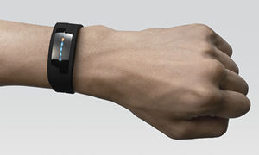
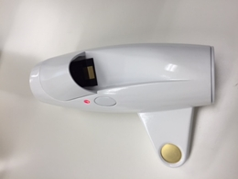
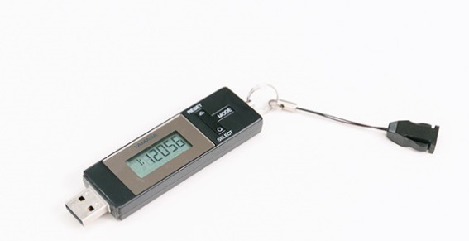
５.１ 具体的な取組：健康な生活
≪健康づくり≫
● IＣTを活用したインセンティブポイント制度（関西医科大学）
関西医科大学を中心に産学公が連携・協力して、ICTの活用による市民各々に即した健康行動への情報共有や市民から提供された健康情報の評価・認証・登録システムを構築することで、市民の健康寿命の延伸とあわせて、今後、市内におけるヘルスケアビジネス創出の契機とし、ヘルスケア産業の発展や健康・医療施設等の充実につなげる。
● 疲労ストレス測定システム
（(株)疲労科学研究所、大阪市立大学）
これまで客観的な評価が難しかった「疲労」について、「主観的な疲労問診」や「自律神経測定」を取り入れることにより、具体的で精度の高い疲労検査を可能にするシステムを発明。
本システムは、指先から脈波・心電波を同時に測定し、心拍変動解析により疲労・ストレスの評価基準である自律神経のバランスと活動量（自律神経機能年齢）を評価する。
● 歩行データへレセプトデータを管理することによる健康づくりの推進 （塩野義製薬）
USB接続で歩行データをパソコンに転送できる万歩計を活用し、一定の歩数以上をクリアするとヘルスアップポイント（インセンティブポイント）が付与される事業（健康ウォーキング）により社員の健康づくりを推進。ポイントは、福利厚生制度のポイントや商品に交換可能。健康ウォーキング参加の保健指導対象者には血糖・脂質・血圧等に改善が認められる成果も得られている。
また、健康保険組合により、レセプトデータを分析し適切な医療機関の受診勧奨と生活指導を行うことで生活習慣病の重症化予防につなげている。

Slide 35
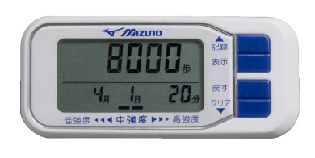
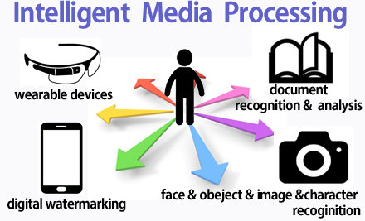
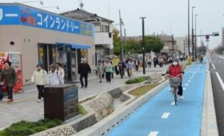
５.１ 具体的な取組：健康な生活
≪健康づくり≫
● 活動量計を利用した健康寿命をのばす街づくり（ミズノ）
青栁幸利博士（東京都健康長寿医療センター）が提唱する「1日
8,000歩、そのうち速歩き（中強度活動）20分」
の理論を“見える化”した「活動量計」を展開。
健康寿命をのばす街づくりをめざし、
自治体・企業と連携し取組を実施中。
● 人工知能(AI)で自然知能(NI)を助ける
（大阪府立大学）
文字、画像、図表、映像、音楽など多種多様で大量にある複合メディアを、誰でもどこでも簡単に利用できる知的なメディアに変貌させるために、ユーザや利用環境に応じて適応的に構造化・検索・変換・創出するための情報処理に関する研究を推進。
健康分野では、うつ（心の状態を可視化する心温計）、認知症（見守りメガネ）、失読症（代読カメラ）などへの適用などをめざす。
● 「健幸のまちづくり」に向けた取組み（高石市）
高齢になっても健康で元気に暮らせる「健幸のまちづくり」をめざし、ウォーキングロードの整備や健幸づくり教室などの取組みを通じて「歩きたくなるまちづくり」を推進。
また、医療費や介護給付費の
適正化をめざした【健幸ポイント】
を実施するとともに、ヘルスケア
産業の育成のために民間事業者
と市民が共同して【健幸リビング・
ラボ】において、健康関連のサービス
や商品の開発を進める。
また、健幸に関する普及・啓発
を行うために【健幸フェスティバル
＆高石マルシェ】を実施している。

Slide 36
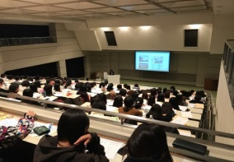
５.１ 具体的な取組：健康な生活
≪健康づくり≫
● 第2期健康寿命延伸プロジェクト事業 （大阪府）
健康寿命の延伸をめざし、市町村や医療保険者、大学等と連携しながら、中小企業の健康経営の支援や健康キャンパスづくりのモデル構築など、ライフステージに応じた取組みを推進する。また、府内市町村の健康格差の縮小に向けて、モデル市町村と連携し、分野別のプログラム開発等を実施する。
● 子どもの運動習慣の確立支援・体力づくりに向けた取組み支援
（大阪府）
児童・生徒が運動を好きになるような運動ツール「めっちゃスマイル体操」「めっちゃWAKUWAKUダンス」を普及・促進することにより、児童・生徒の運動に関する意欲・関心を高め、運動習慣の定着を図る。
● 府営公園で健康づくり（大阪府）
一人ひとりに合ったペースで続けられるスロージョギング、介護に頼らない自立した生活を送る為の運動プログラムや、一生涯自分の足で歩くために転倒しにくい体づくりのため姿勢改善＆歩行能力ＵＰをめざすノルディックウォーク、心身の健康を取り戻すための園芸療法など、健康に過ごせる暮らしづくりに積極的に取り組んでいる。
2017年11月19日女子学生のための健康応援セミナー
/近畿大学
● 健康づくり支援プラットフォーム整備等事業 （大阪府）
府民の健康づくりに対する意識の向上と実践を促すことを目的に、ICTを活用した基盤を整備し、個人に対するインセンティブを活用した健康づくり事業を実施する。
① 個人の健康づくり活動実績に対してポイントを付与し、獲得ポイントに応じた特典を設けることで、健康づくり活動への動機づけを行い、継続的、自発的な取り組みを促進する。
②個人が健康情報を把握し、自発的な健康づくりを促進する。
③健診情報や歩数管理による健康行動の変容など、蓄積されたデータの分析を行い、将来的に府民への効果的な健康づくりと医療費適正化施策の実施につなげる。
● 大学、民間事業者等と連携・協力した健康づくりへの取組み
（大阪府住宅供給公社・社会医療法人生長会・
帝塚山学院大学等）
茶山台団地（堺市）内の集会所において健康講話や健康測定、健康相談会などを行う「まちかど保健室」を地域の社会医療法人、大学と共催。テーマに応じ、製薬企業、スポーツジムなど、ヘルスケア関連の民間企業の協力も得て、より住民の健康づくりに寄与する取組として推進している。

Slide 37
５.１ 具体的な取組：健康な生活
≪健康づくり≫ 《食》
● 大学と連携し、運動を通じた認知症予防に向けた取組み（堺市）
認知症予防のために堺市版介護予防体操である「堺コッカラ体操」の普及に取り組んでいる。他者と一緒に行うことでより認知症予防の効果が高まることも明らかになっている。
● 全国に先駆けた自殺対策に係る取組みの拡大
（堺市）
2013年に「堺市自殺対策推進計画」を策定するとともに、全国に先駆けて、精神保健課内に自殺対策を主管業務とする「いのちの応援係」を設置。特に、自殺の再企図防止に努めている。本市の取組が拡がりを見せ、未遂者支援事業は府内全域で実施。
● 「食育推進強化月間」および「食育の日」の取組充実 （大阪府）
食育推進のより一層の定着を図るため、各団体等との連携・協働により、夏休みで生活習慣が不規則になりやすい8月を「食育推進強化月間」と定め、広く府民に啓発活動を実施している。
● 全国の自治体や企業と連携して行う健康づくりイベント（泉佐野市）
官民一体となった新しいウォーキングイベントに取り組んでいる。全国の自治体や企業と連携して行うイベントで、「歩き愛です」マークのついた歩数計を持っていると全国のイベントに無料で参加も可能。
●市民参加で、ウォーキングによる健康の維持・増進 (富田林市、門真市、能勢町)
定期的にウォーキングを行い、広報やウォーキングマップで活動を周知し、住民の参加を促進。また、老人クラブ連合会との共催で、身近な運動の推進。さらに、観光名所などを巡りながら、健康の維持・増進のためのウォーキング講座を実施。
● 飲食店を通じた健康づくり推進に向けた取組み（枚方市）
飲食店でのヘルシーメニューを普及させ、食環境の改善を図ることで、市民の健康づくりを推進している。
● 乳がんの早期発見と、がんに対する理解と意識醸成を図るため、乳がん自己検診補助用具を配布（寝屋川市）
乳がんグローブ（乳がん自己検診補助用具）を配布することで、死亡率が増加傾向にある乳がんの早期発見の端緒とするとともに、がんに対する正しい理解と意識醸成を図る。
● 将来の健康を左右する歯と口の健康づくり （大阪府）
歯と口の健康づくりは、子どもの発育、肥満や糖尿病等の生活習慣病とも関連しており、生涯を通じて健康的な質の高い生活を営む上で極めて重要であることから、市町村や関係機関と連携し、歯科健診などの歯と口の健康づくりに向けた取組みを推進している。
● ユニバーサル農園ハウスを活用した取組み （四條畷市）
市立学校給食センター敷地内にユニバーサル農園ハウスを開設し、培地として土の代わりに砂を使用して、無農薬で野菜を育てる高床式砂栽培農法を実践。

Slide 38

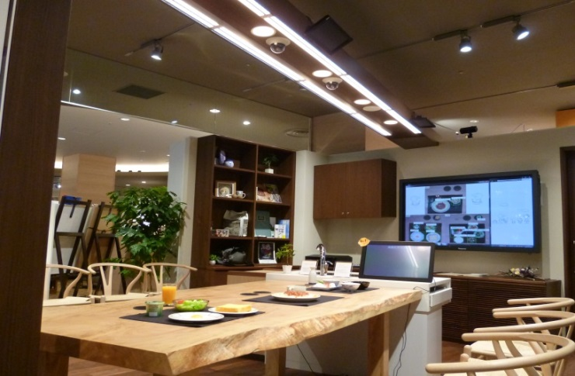
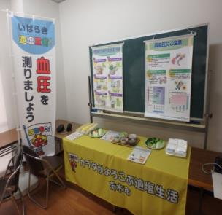
５.１ 具体的な取組：健康な生活
≪食≫
● 外食産業と連携した府民の食生活の改善に向けた取組み（大阪府）
行政だけでなく民間企業も一体となり府民の食環境の整備を進めていくため、V.O.S.メニュー（野菜120ｇ以上、脂肪エネルギー比率３０％以下、食塩相当量3.0ｇ以下）を開発。
府民の健康寿命延伸
をめざし、関係団体・
企業と連携して、府内の
飲食店やコンビニ・
スーパー・百貨店など
において、V.O.Sメニュー
の普及促進を図る。
● 適塩GO！プロジェクトなど
（茨木市、高槻市）
茨木市国民健康保険保健事業実施計画（データヘルス計画）の分析で、高血圧症の医療費が一番多くかかっているため、高血圧予防の取組に重点をおいて健康づくりを実施している。
高槻市は、「1食1gの塩分を減らしましょう」「1日1皿の野菜料理を増やしましょう」を合言葉に幅広い年代への適塩（おいしくて塩分控えめな食生活）啓発運動を推進している。
● ICT技術を活用した健康生活サポートのための食の健康管理システム
（積水ハウス）
画像認識技術、音声認識技術など先進のICT技術を活用し、住宅向けの食の健康管理システムのプロトモデルを開発。 日々の食事を想定した食卓上の食品を先進技術で分析し、栄養士監修の栄養バランス診断や健康アドバイスを行うことで、日常の食生活から健康を考える暮らしを提案する。
※食卓上の食品は研究開発段階のため、食品サンプルで実施。
● スーパーフード「ヤーコン」の特産化に向けた取組み（豊能町）
ヤーコンに含まれるイヌリンやポリフェノールといった成分に着目し、大阪大学と民間事業者との産学官連携により腸内フローラの改善や生活習慣病の予防に役立つ健康野菜として商品化をめざしている。

Slide 39

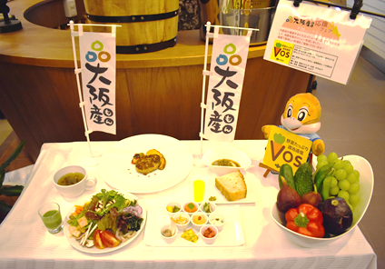

５.１ 具体的な取組：健康な生活
≪食≫
● 食を通じた府民の健康づくり
（大阪府、ロート製薬）
大阪府とロート製薬は、包括連携協定を締結。具体的な連携として、ロート製薬が運営するレストラン「旬穀旬菜」 （グランフロント大阪）において、ハートフルアグリをはじめとする大阪産（もん）を用いたメニューや、府が推進しているV.O.S.メニューを定期的に提供している。
● 大阪版食の安全安心認証制度の推進に向けた取組み（大阪府）
2009年4月から実施している大阪版食の安全安心認証制度は、飲食店や食品事業者が日々行っている基本的な衛生管理等の積極的な取組を第三者（認証機関）が評価し、一定水準以上にあると認められる施設を認証するもの。多くの自治体認証では衛生管理面の取組を評価しているが、本制度は、衛生管理だけでなく、コンプライアンス、危機管理に関する評価項目を設け、消費者の安全・安心を広くとらえた認証基準を設定している。
●食品ロス削減対策事業（大阪府）
まだ食べられるのに捨てられてしまう食品（食品ロス）の削減を図るため、食品関連事業者（製造・卸・小売、外食産業）と一般家庭（消費者）の両面からアプローチし、効果的な取組みを展開する。
● 大阪産（もん）の普及拡大
（大阪府）
大阪産（もん）を購入できる販売店や料理店の拡大とともに学校給食への利活用など、地産地消を進めることにより、食への安全・安心を確保し、府民の健康づくりにつなげる。

Slide 40
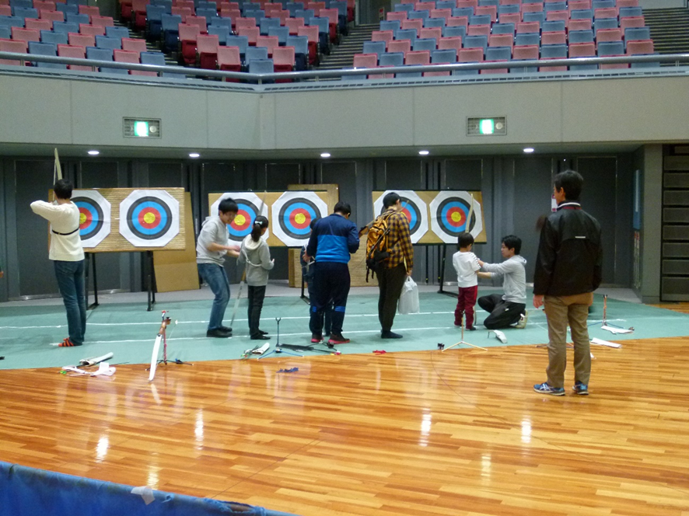
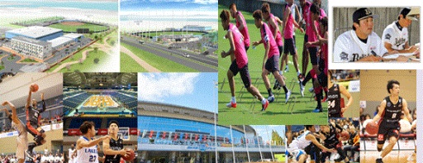
５.１ 具体的な取組：健康な生活
≪スポーツ、文化・エンターテインメント≫
● 市民のスポーツ実施率向上のための大学と連携した
調査研究（大阪市、大阪市立大学）
大阪市スポーツ振興計画（2017年3月策定）では、市民のスポーツ実施率の向上（65％）という数値目標と3つの方針を設定。その一つとして「スポーツによる健康増進」を掲げ、健康のために必要な身体活動量の確保という観点に着目している。
そこで、大阪市経済戦略局スポーツ部と大阪市立大学都市健康・スポーツ研究センターが連携（大阪市民の運動・スポーツの普及、振興における相互の連携及び協力に関する事項について、協定を締結）し、健康増進のために必要な活動を明らかにするための研究として、市民の身体活動量測定等の取組を行う。
● プロスポーツチームと連携した舞洲スポーツ振興（大阪市）
舞洲スポーツ振興事業（舞洲プロジェクト）は、大阪市と大阪エヴェッサ、オリックス・バファローズ、セレッソ大阪が、民間企業と連携し舞洲でスポーツ振興事業を実施するもの。
３つのプロスポーツチームが揃う「日本にはここにしかない」という優位性を活かし、①情報発信・マーケティング事業、②イベント、サービス・プログラム提供事業、③人材育成事業、④商品・技術開発事 業、⑤施設・インフラ事業の５つの事業について実施することとしており、可能な事業から短期、中期、長期といった段階的なスケジュールで順次実施している。

Slide 41
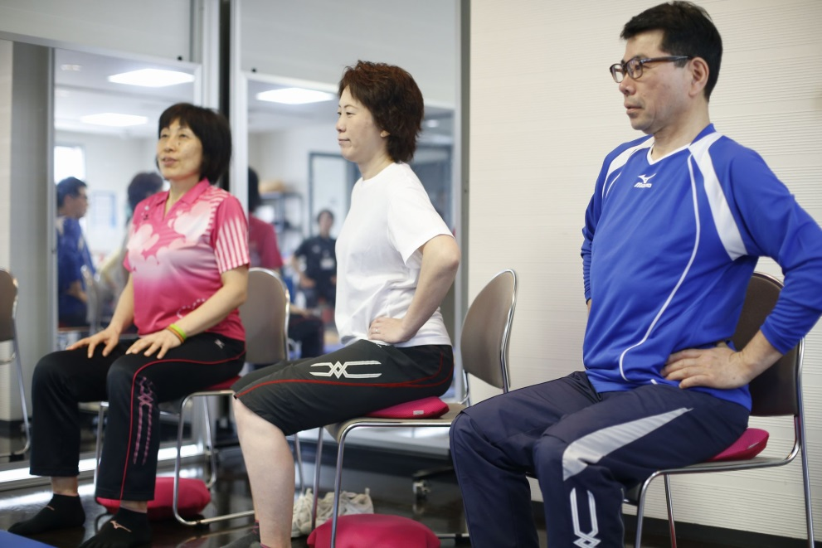
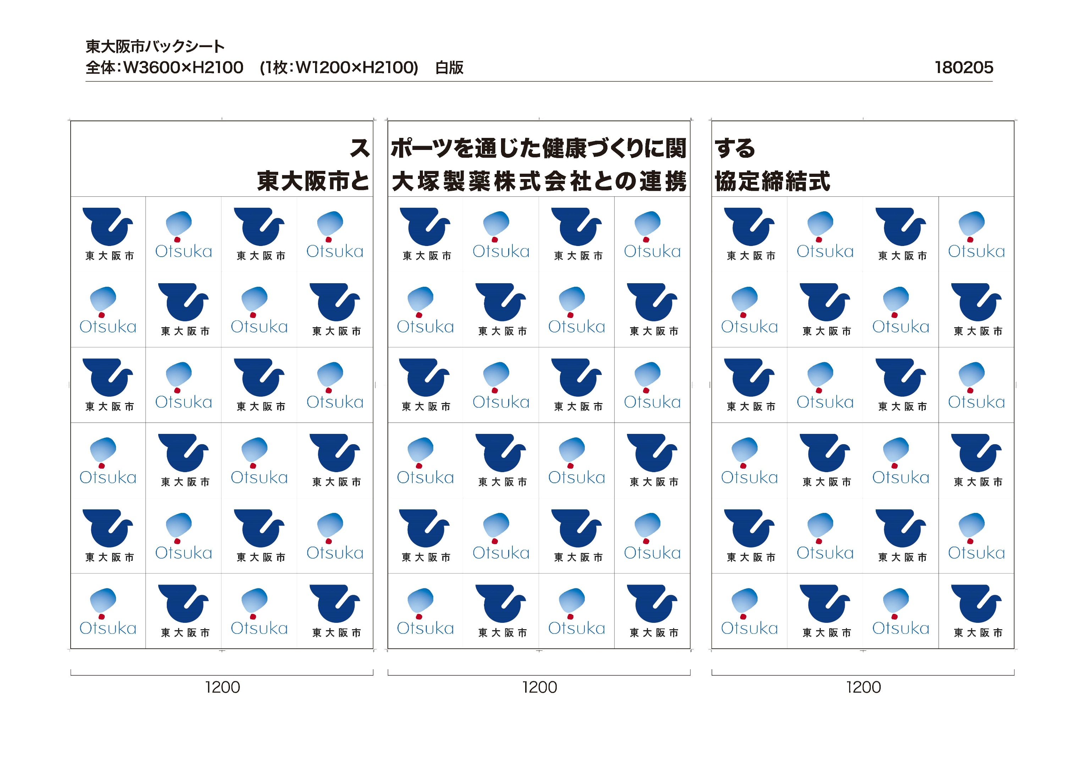
５.１ 具体的な取組：健康な生活
≪スポーツ、文化・エンターテインメント≫
●高齢者健康運動プログラムの展開（ミズノ）
「できる」「楽しむ」「つづく」の3つのコンセプトもとに独自に開発した高齢者健康運動プログラムを展開。目的別に「ラララフィット」「ラララサーキット」「ラララサーキット・ライト」の3つを準備。大阪府下10ヶ所の運営施設で展開中。
●事業者との協定締結によるスポーツを通じた健康づくり
（東大阪市）
東大阪市は事業者と連携して、スポーツを通じた健康づくりを進めるため、2018年2月に大塚製薬株式会社と次の項目について連携する内容の協定を締結した。
１．スポーツにおける熱中症防止活動に関すること。
２．「食」を通じたスポーツ及び健康づくりの推進に関すること。
３．障がい者も健常者も共に楽しめるスポーツ及び各種競技
のサポートや発展に関すること。
４．その他スポーツ振興及び市民の健康増進に関すること。
これに基づき、各活動を相互にＰＲしたり、市の取組みに事業者の強みを付加したりするなどし、より効率的・効果的なスポーツを通じた健康づくりを図る。

Slide 42
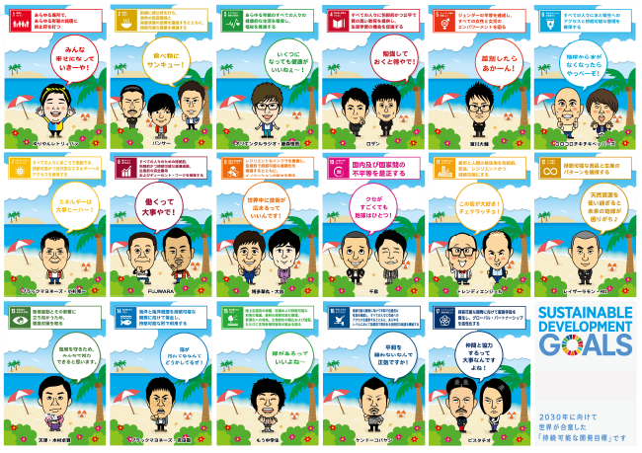
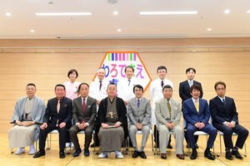
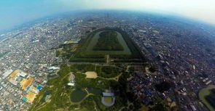
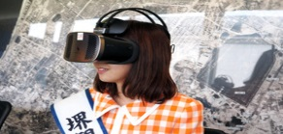
５.１ 具体的な取組：健康な生活
≪スポーツ、文化・エンターテインメント≫
●百舌鳥古墳群ＶＲ体験(堺市)
堺市博物館では、バーチャルリアリティー（ＶＲ）技術で百舌鳥古墳群を上空から眺めることができる疑似体験ツアーを行っている。
国内最大の前方後円墳・仁徳天皇陵古墳の南側で、上空３００メートルまでドローンを上昇させ古墳群を撮影。ヘッドマウントディスプレーをつけ頭を上下・左右に動かせば、全方位の映像を楽しめ、空に舞い上がったような感覚を味わえる。
● 笑いとがん治療との関係の研究
（大阪国際がんセンター、松竹芸能、米朝事務所、吉本興業）
落語や漫才などの公演を２週間に１回、計８回開催。患者らを、すべての公演を鑑賞するグループと、半分だけ観賞するグループに分け、血液検査やアンケートを実施。免疫機能など心身の変化を比較する。
● 「笑顔」につなげる活動を通じたより良い国際社会の実現に向けた取組み
（吉本興業）
「芸人による、わかりやすくキャッチーな言葉」「劇場やイベントを通じた、表現の場」
「国内外のメディアとのネットワーク」など、よしもとの持つ多様なリリースを駆使し、よしも
とにしかできない方法で、SDGsのPRにつとめていく。

Slide 43
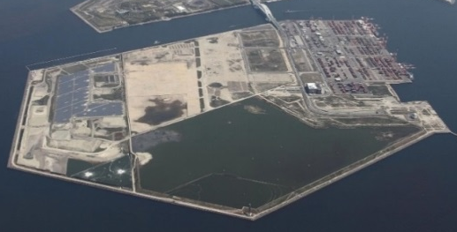

５.１ 具体的な取組：健康な生活
≪スポーツ、文化・エンターテインメント≫
● 大阪府ナイトカルチャー発掘・創出事業（大阪府）
観光客が昼夜を問わずまちに魅力を感じ、安全で安心して旅行を楽しめる都市をめざし、夜間公演等の観光コンテンツを発掘・創出するため、主に外国人観光客向けの新たな事業を実施する事業者に対し、その立ち上げや継続に向けた充実・強化の取組みを支援する「大阪府ナイトカルチャー発掘・創出事業補助金」を2017年度に創設。
● 伝統芸能を活用した大阪の魅力開発に向けた取組み（大阪市）
「2020年東京オリンピック・パラリンピック競技大会に向けた取り組み」として、大阪の文化資源である伝統芸能（能楽、文楽、歌舞伎や講談、落語、浪曲、上方舞など）を振興するとともに、観光資源として活用するためのコンテンツ創造や地域の魅力発信をめざし、ビジター・旅行会社等を対象としたミニ公演・体験プログラム等を実施する。
● 統合型リゾート（ＩＲ）誘致の推進に向けた取組み
（大阪府、大阪市）
府市一体でＩＲの誘致を進め、エンターテインメントやMICE等の機能を備えた世界最高水準のＩＲ立地を早期に実現していく。
ＩＲ誘致に向けて、ＩＲ基本構想（案）及びギャンブル等依存症など懸念事項対策について検討を行うとともに、府民理解促進の取組みを実施している。
● 大阪文化芸術フェス2017（万博記念公園などの府内各会場で大阪の文化魅力を国内外に発信）
（大阪府･大阪文化フェスティバル実行委員会）
2017年度から、10月の１ヶ月間を大阪文化芸術フェス月間として位置づけ、「大阪文化芸術フェス2017」を開催。万博記念公園をはじめとする、府内の各会場において、上方伝統芸能、上方演芸、音楽コンサート、アート等、様々な魅力あふれるプログラムを展開し、多くの
府民や観光客に文化・芸術に
親しみ、体験する機会を提供
するとともに、大阪の文化魅力を
国内外に広く発信することを
めざす。
IR用地 70ha程度
夢洲

Slide 44
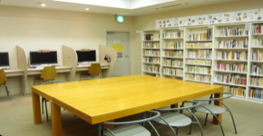
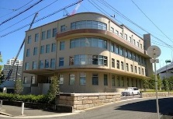

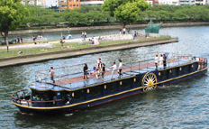
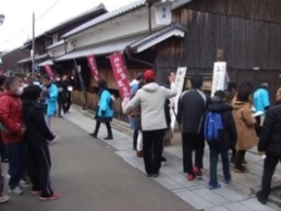
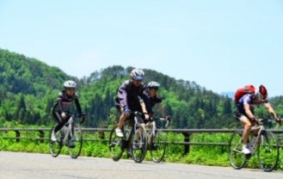
５.１ 具体的な取組：健康な生活
≪スポーツ、文化・エンターテインメント≫
● 「大阪府立上方演芸資料館」
（全国で唯一の演芸資料館）（大阪府）
約７万点の資料を所蔵する全国で唯一の演芸資料館として大阪独自の文化である上方演芸の保存及び
振興を図るとともに、
府民に上方演芸に
親しむ場を提供。
●大阪府立江之子島文化芸術創造センター（大阪府）
芸術文化の創造及び振興を図り、もって大阪の都市魅力の向上に資するために設置した施設で、府が所蔵している「大阪府現代美術コレクション」の展示、貸出し、文化芸術に
関する交流・活用場所の提供、
アート・デザイン・まちづくりに
関するセミナーやワークショップ
などの事業を実施。
● 大阪マラソン （大阪府、大阪市）
大阪マラソンは、３万２千人のランナーが大阪を代表する名所旧跡を駆け抜ける国内最大級の都市型市民マラソンです。
（2017年11月26日（日曜日）第7回を開催）
また、様々な趣向を凝らした関連
イベントを同時に実施し、ランナーの方々だけでなく、大会にかかわる多くの方々に楽しんでいただける「お祭り」として、
大阪の都市魅力を発信
できるような大会をめざしている。
● 広域連携型都市構造を踏まえた都市空間の創造
（地域資源を有効活用したにぎわいづくりを連携して推進）
（大阪府）
淀川舟運や歴史街道をはじめ、地域資源を有効活用したにぎわいづくりを、関係者が連携して進めることで、一層の集客魅力あふれる都市空間となることをめざし取り組んでいる。
● 泉州サイクルルート構想（泉州地域全体をつなぎ、安全・魅力・健康の増進と「自転車のまち」泉州ブランドを育てる）
（堺市、高石市、泉大津市、和泉市、忠岡町、岸和田市、貝塚市、熊取町、泉佐野市、田尻町、泉南市、阪南市、岬町）
泉州地域全体をサイクルルートでつなぎ、広域連携により魅力の幅を広げ、バラエティに富んだルート・魅力の提供により楽しめ、安全・魅力・健康の増進と「自転車のまち」泉州のブランドを育てる。
泉州ならではの魅力満載のサイクルルートを
提供し、自転車観光を通じた「ひと」、「場」、
「仕組み」づくりによる地域活性化をめざしていく。

Slide 45
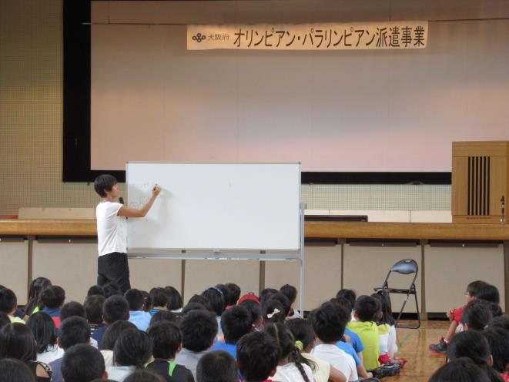
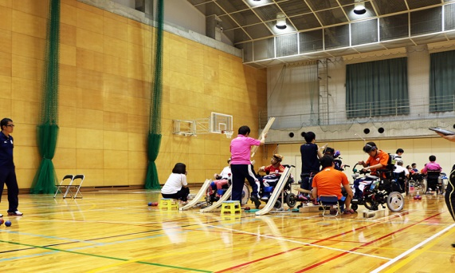
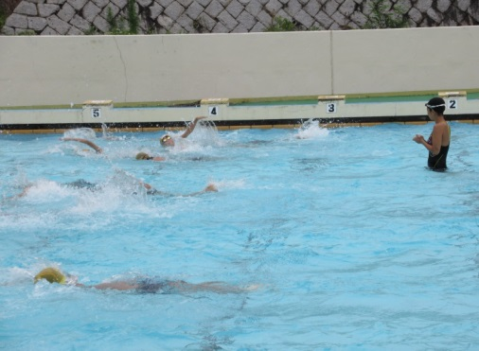
５.１ 具体的な取組：健康な生活
≪スポーツ、文化・エンターテインメント≫
● オリンピアン・パラリンピアン派遣に
向けた取組み （大阪府）
オリンピアン・パラリンピアンを小学校等に派遣し、直接的なふれあいを通じて、スポーツの持つ素晴らしさや感動を伝えるとともに、オリンピック憲章やスポーツマンシップについての「オリンピック・パラリンピック教育」を推進することで、東京オリンピック・パラリンピック競技大会に向けた機運醸成との相乗効果を図る。
● ボッチャの普及と選手育成を推進（大阪府立大学）
スポーツを通じた障がい者の社会参加やバイオメカニクス（身体運動学）技術の導入などの研究アプローチの観点から重度障がい者のために考案された、2020年の東京パラリンピックの正式種目でもある「ボッチャ」の普及、振興に貢献する。
府大の教員が一般社団法人日本ボッチャ協会の代表理事も務め、教員・学生とともに、ボッチャ日本代表チームの強化支援を展開。
● 大阪府障がい者芸術・文化魅力強化・発信事業（大阪府）
2020年東京オリンピック・パラリンピック競技大会への参加を見据え、障がいの有無、年齢、性別などを問わず、すべての人が、ダンス、音楽のワークショップに参加し、専門家を講師に迎え、クオリティの高い舞台作品を一緒に創り上げる。
また、2020年東京オリンピック・パラリンピック競技大会のレガシーとしての障がいのある方の表現活動を支援する人材の育成なども同時に行う。
さらに、アーティストとして才能豊かな障がいのある方の発掘、評価等を行い、障がい者の創作活動を支援するため展覧会等を実施するとともに、作品の販売等につながる取組みを支援する。

Slide 46

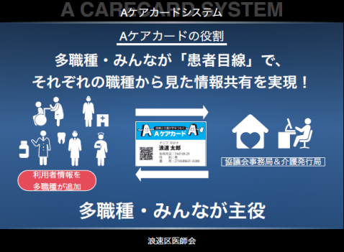
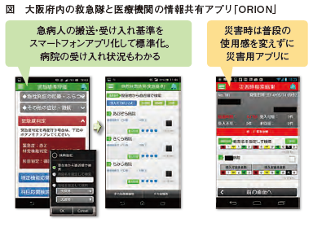
５.１ 具体的な取組：健康な生活
≪医療・介護≫
● ビッグデータを活用した救急・災害医療情報システム（大阪府）
ICTを活用した病院選定が可能となるシステム「ORION（オリオン）」を開発し、救急隊が救急現場で医療機関の受入状況や診療情報を確認できるよう、2012年度から消防本部にスマートフォンを配備した。2014年度からは、救急患者の容体に関する救急隊の観察結果などの病院前情報と、診断名や転帰などの病院後情報とリンクすることが可能となり、全国に類をみない救急医療のビッグデータのシステムを構築し、救急隊活動や、救急医療体制の検証・改善につなげている。
● 医療・介護情報の連携システム（浪速区在宅連携協議会）
浪速区の医師会、歯科医師会、薬剤師会、区内訪問看護ステーション、居宅介護事業者連絡会が共同で「医療・介護情報連携システム」を整備。
多職種の情報をコンピューターで管理し、医療と介護が手をつなぐことで、より適切な診療やアドバイス、介護サービスを受ける事ができる。また、薬の重複投与や無駄な検査を防ぐことが可能で、医療費の節約も期待できる。
● SIB＊(ｿｰｼｬﾙｲﾝﾊﾟｸﾄﾎﾞﾝﾄﾞ)を活用したがん検診受診勧奨
(和泉市･高石市)
市民の健康寿命の延伸を目的として、民間資金を活用して大腸がん検診の受診勧奨を実施。民間事業者に事業を委託し、受診対象者を選定のうえ、リーフレットを送付し、大腸がん受診率向上をめざす。

Slide 47


５.１ 具体的な取組：健康な生活
≪医療・介護≫
● 地域と連携した循環器疾患予防の研究（八尾市南高安の事例）（大阪府、八尾市等）
大阪がん循環器病予防センターでは細密な問診、健診結果、及び循環器疾患発生調査を同じ地域（八尾市南高安）で長年継続して行っている。その結果を集計したデータでは、個々人の日常生活に踏み込んだ、精度の高い分析が可能となる。
また、同じ地域で循環器疾患発症及びそのリスク因子の状況を継続して、モニタリングすることで、社会の変遷に伴い浮上する健康上の問題点を検出し、改善のための保健指導ツールの開発につなげることができる。それらをホームページでダウンロードできるよう公開し、開発したツール・資材等、各市町村等で活用できるようにしている。
● 発達障がい児者支援の取組み
（大阪府）
ライフステージに応じた切れ目ない支援体制を整備するため、医療や福祉、教育に関わる人材の育成や、支援を担う機関の支援力の向上を図るとともに、これらの人材や機関が面として機能するようネットワーク化を進める。また、家族への支援や、府民理解を促す取組等を進める。
● 医療体制構築に向けた取組み（周産期医療体制）（精神科病院への転院受入･外来対応の体制整備）（大阪府）
新生児診療相互援助システム、産婦人科診療相互援助システムを中心に、高度専門的な医療を効果的に提供し、地域で安心して子どもを産むことができる周産期医療体制を構築している。
全国に先駆けて、2015年度より、夜間・休日において、一般科救急医療機関において精神科合併症患者を治療する際に精神科医師による電話コンサルを受けることができる。
また身体的処置を終えた患者に対し、必要に応じて精神科病院への転院受入・外来対応を行うための体制を整備し、府民の安全・安心確保に貢献しており、他府県のモデルとなっている。
● 重症心身障がい児者地域ケアシステム整備に向けた取組（大阪府）
医療的ケアが必要な重症心身障がい児者の地域生活を支える地域ケアシステムの強化のため、医療型短期入所事業所の整備促進を図るとともに、訪問看護師等の人材の育成を行う。

Slide 48

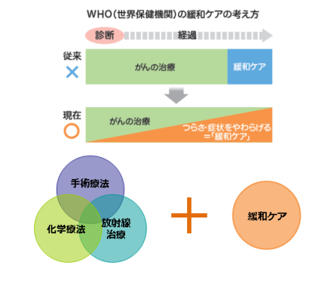
５.１ 具体的な取組：健康な生活
≪医療・介護≫
● 依存症対策強化事業
（大阪府・大阪市）
大阪府と大阪市の協働による薬物依存症対策を含む、アルコール健康障がいやギャンブル等依存症対策などの、依存症の当事者・家族による専門的なケアの強化、医療機関を含む関係機関職員への専門研修、社会復帰支援の強化等の取組みを実施します。
○ 肝炎・肝がん対策 （大阪府）
● 肝炎総合対策事業（初回精密検査費用助成事業）
初回精密検査に関連する費用を助成
することにより、更なる精密検査受診率向
上を図るとともに、早期かつ適切な肝疾患
治療受療に繋げることにより、ウイルス性
肝炎患者等の重症化予防を図る。
● 肝がん・重度肝硬変医療費援助事業
国の治療研究事業として、肝がん・重度肝硬変の入院医療費にかかる高額医療費の限度額が一定の期間を超えた場合等に、高額医療費の限度額を超えた月の医療費を助成し、
患者の負担軽減を図る。
● 緩和医療の普及促進事業
（大阪府）
入院・外来・在宅において
切れ目のない緩和医療提供
体制を充実するため、地域の
医療従事者を育成する研修
会の開催や、普及啓発を行う。

Slide 49
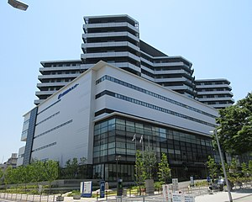
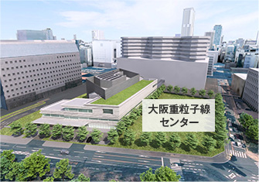
５.１ 具体的な取組：健康な生活
≪医療・介護≫
● 高度先進的ながん医療の国内外の提供・研究（大阪国際がんセンター）
大阪国際がんセンターは、国から特定機能病院の承認を受けたがん医療の基幹病院として、高度先進的ながん医療の提供・研究をしている。
（主な取り組み）
○ ロボット手術等の低侵襲治療や分子標的治療などの先進医療を実施するとともに、難治がんの治療法の開発等に取り組んでいる。
○ 患者から提供を受けたがん組織を培養する技術を活用して、研究所に「がん細胞ポート／キャンサーセルポート（仮称）」を新設し、生きたままのがん細胞を元に抗がん剤の効果を確認することで、患者ごとの最適な抗がん剤の特定や創薬支援に取り組むこととしている。
○ 大手前病院や大阪重粒子線センターとの連携により、患者に対して最適な医療の提供をめざして、診療データの相互閲覧システムの導入に取り組んでいる。
● 大阪重粒子線センターの運営に向けた取組（公益財団法人大阪国際がん治療財団）
大阪初の重粒子線がん治療施設で、全ての治療室で最新のスキャニング照射による治療を行っている。
隣接する大阪国際がんセンターと連携し、総合的ながん治療が可能。
大阪の中心に位置しており、通院治療に適しており、働きながら治療も可能。

Slide 50
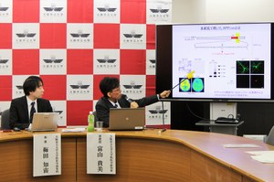
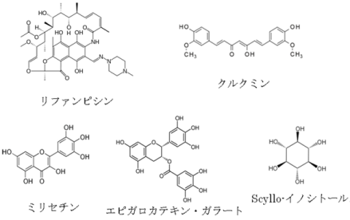
５.１ 具体的な取組：健康な生活
≪医療・介護≫
● 既存医薬品リファンピシンを使用した認知症予防に向けた取組み
（大阪市立大学、金沢大学、富山大学、米国ノースウェスタン大学）
既存医薬品であるリファンピシンに認知症を予防する広い作用があることを世界で初めて突き止めた。
認知症は発症前からの予防が重要であると最近では考えられている。予防薬に必要な条件は、安全・安価・内服可能で、できれば一剤で認知症の様々な原因タンパク質に作用できることである。認知症にはアルツハイマー病、前頭側頭型認知症、レビー小体型認知症などがあるが、その原因タンパク質はそれぞれアミロイドβ、タウ、αシヌクレインであることがわかっている。研究グループは、結核やハンセン病などの治療に使われてきた抗生物質リファンピシンに、アミロイドβ、タウ、αシヌクレインのオリゴマー形成を抑える作用があることを発見した。リファンピシンは古くからある薬なので副作用に関する情報も蓄積されており、今ではジェネリック医薬品として安価に供給されている。今回の発見は、リファンピシンあるいはその誘導体が様々な認知症の予防薬として有望であることを示唆している。
● 認知症の早期発見などの研究で大阪市立大学が民間企業14社と連携
（大阪市立大学）
大阪府は全国の都道府県の中でも平均寿命が短く、産学連携による健康促進の仕組みづくりが急がれており、認知症予防など健康関連の研究や健康データを解析するための人工知能（ＡＩ）などの技術の活用や研究に携わる人材の交流で協力する。
● 予防接種費用の助成拡大 （千早赤阪村）
全国に先駆けて、感染防止をさらに強化するため、独自に従来０～２歳未満児に行っていた任意予防接種費用の助成拡大（０歳～小学6年生まで）を行っている。 これは全国初の取り組みである。助成金は１回あたり上限5,000円。
●治療により免疫を失った者に対する予防接種再接種費用の補助 （枚方市）
枚方市では、予防接種法に規定するA類疾病に係る予防接種を受けて得た抗体を、病気の治療のため失った者に対する再接種費用の補助事業を、大阪府内で初めて2016年度から開始している。
対象者は、主治医が再度同等の予防接種を受けることが適当であると認め、再接種を受けた者。

Slide 51
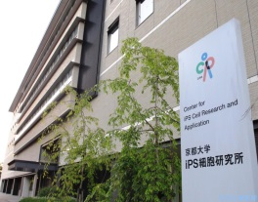
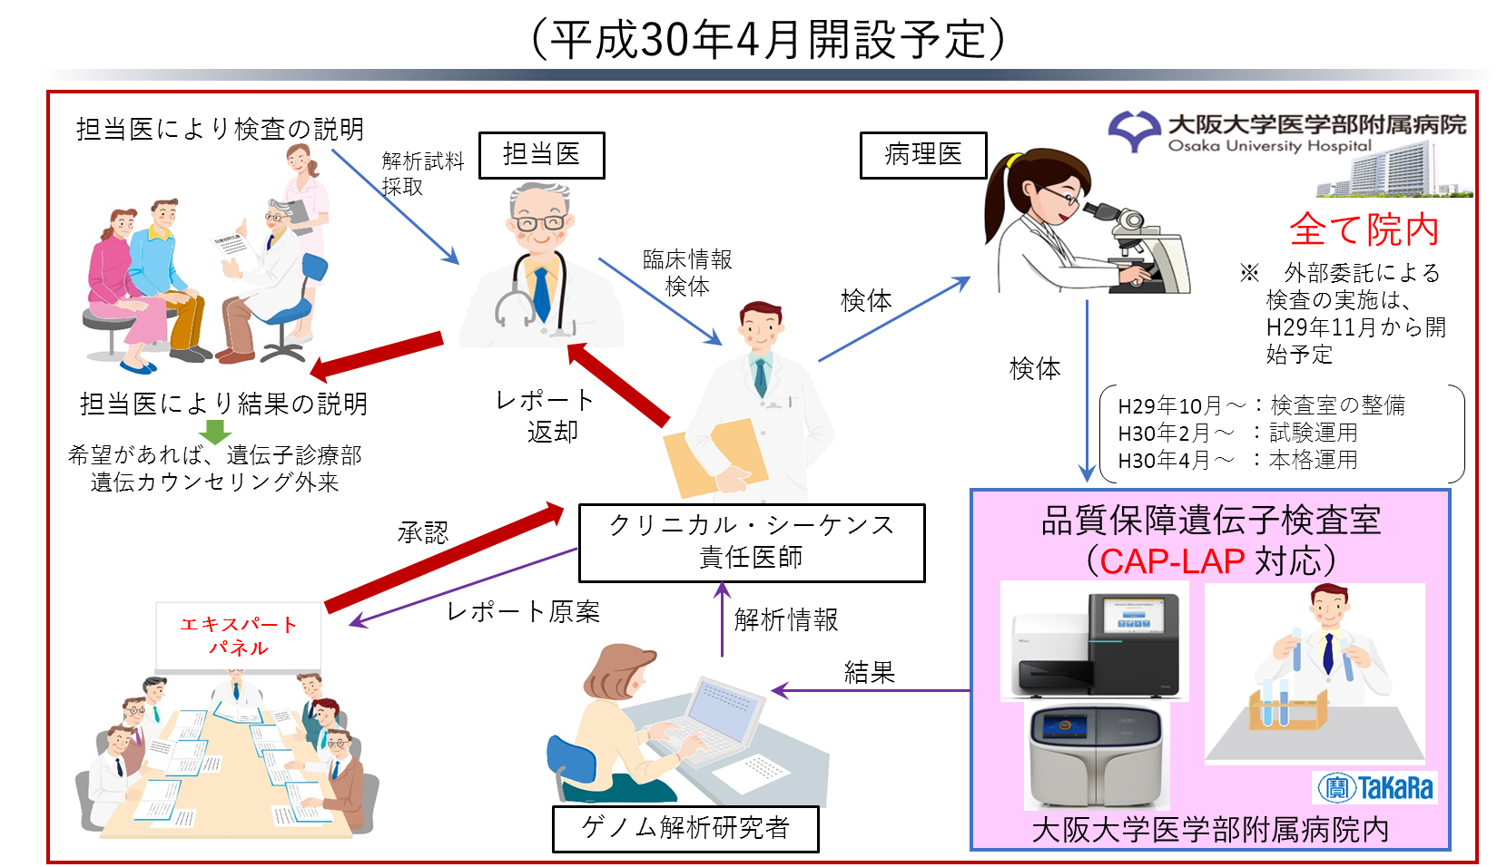
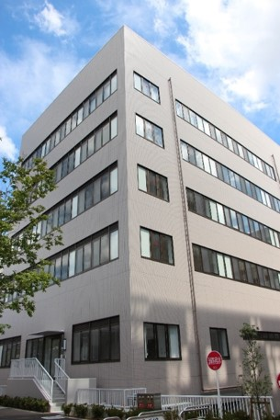
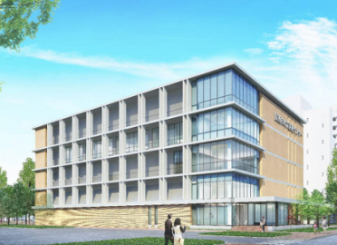
５.１ 具体的な取組：健康な生活
≪医療・介護≫
● iPS細胞研究所 ＣｉＲＡ （京都大学）
2030年までに、iPS細胞ストックを柱とした
再生医療の普及とiPS細胞による個別化医薬
の実現と難病の創薬、iPS細胞を利用した新た
な生命科学と医療の開拓、日本最高レベルの
研究支援体制と研究環境の整備に向けた
取組みを推進。
● 「ゲノム医療」に関する取組み
（大阪大学大学院医学系研究科・大阪大学医学部附属病院）
ゲノム情報に基づき、疾患の診断や治療を行う「ゲノム医療」は、プレシジョンメディシン（精密医療）と呼ばれ、新たな診断法・治療法の開発や効果的な薬剤の選択等に繋がると期待されている。特にがん患者のゲノム解析による最適ながん治療の実現は治療成績の向上、患者負担の軽減、医療費軽減など、効率的で効果的な医療の実現の面からも期待が大きい。本院では「ゲノム医療」を進めるために、連携推進協定をタカラバイオと締結し共同研究を進めている。大学では国内初となるＣＡＰ-ＬＡＰ対応のラボ（品質保障遺伝子検査室）を設置し、患者の遺伝子情報の採取から解析、診断までをすべて院内で完結できるシステムを整備する予定である。
● ホウ素中性子捕捉療法（BNCT）の推進（京都大学、大阪大学、大阪府立大学、大阪医科大学、熊取町、大阪府等）
次世代のがん治療法であるホウ素中性子捕捉療法（B
NCT）は、京都大学、大阪大学、大阪府立大学等が連携し、革新的な研究開発が進められ、大阪・関西が世界の研究を牽引。
また、現在、脳腫瘍及び頭頸部がんを対象とした治験が行われているところ。
世界初の医療実用化を目前に
控え、研究拠点と連携した共同
利用型の「関西BNCT共同医療
センター」が2018年６月に
開設予定。
オンコロジーセンター棟
（2015年9月竣工）
「関西BNCT共同医療センター」イメージ

Slide 52
５.１ 具体的な取組：健康な生活
≪医療・介護≫
● 再生医療の開発と展開（大阪大学大学院医学系研究科・大阪大学医学部附属病院）
○心筋再生医療の開発
ハートシート・・・自家骨格筋由来筋芽細胞シートは大阪大学大学院にて開発され、
2007年からヒトへの臨床研究が始まり、重症心不全の患者に治療を行っている。
企業治験や医師主導型治験を経て、2015年9月に世界初の心筋再生治療製品
（ハートシート）として保険収載され、2016年5月から保険診療を開始。
（アカデミア発の再生医療の製品化は国内初）
iＰＳ細胞からの心筋再生医療の開発・・・ｉＰＳ細胞から作製した心筋シートで
の心筋再生医療の研究を進め、５年後をめどに実用化をめざす。ｉＰＳ細胞から
作製した心筋シートは自ら拍動するため、患者の心臓に移植することで、心機能を
助けることが期待されており、iＰＳ細胞の患者への応用は、心臓では前例が無い。
○角膜再生医療の開発
自家培養口腔粘膜上皮細胞シート（ＣＯＭＥＴ）・・・患者自身の口腔粘膜
組織を採取し幹細胞を培養して、ＣＯＭＥＴを作製、眼細胞へ移植する治療
を2010年に世界で初めて開発。
iPS細胞から眼全体の原基の誘導・・・iPS細胞から眼全体の発生を再現させる
２次元培養系を世界で初めて開発。この培養系で得られる同心円状の帯状構造
（SEAM）から機能的な角膜上皮組織を初めて作製し、iPS細胞を用いた
角膜上皮再生治療法へのヒトへの応用や、眼の様々な部位の再生医療開発
に寄与する。

Slide 53
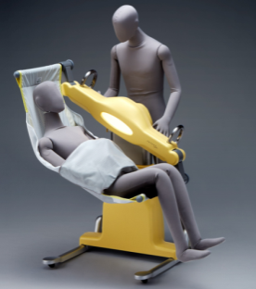
５.１ 具体的な取組：健康な生活
≪医療・介護≫
●BMI（ブレイン・マシン・インターフェース）を用いた脳機能再建の研究
（大阪大学国際医工情報センター・大阪大学大学院医学系研究科・
大阪大学医学部部附属病院）
脳の表面に電極シートを置いて正確な脳波を計ることにより、性能の高いブレイン・マシン・インター フェース（BMI）を実現し、重症の身体障がい者の方々の運動やコミュニケーションをサポートする研究を進めている。 この方法は長期間安定して脳波を測れるという長所があり、ワイヤレス体内埋込装置として利用できるようにすれば、 性能の高いBMI をいつでもすぐに利用できるようになり、患者さんにとって便利で使いやすい装置になると期待される。
これまでの研究により、障がい者の方々がロボットアームや意思伝達装置を操作できるようになった。現在、ワイヤレス体内埋込装置の開発を進めており、まもなくワイヤレス体内埋込装置の長期留置によるBMIの臨床研究を開始する予定。
●自立支援介護の独自の取組み
（株式会社ポラリス）
ポラリスのデイサービスでは、「やりたいこと」「いきたいところ」といった利用者一人ひとりの目標・目的を実現するために必要なプログラムを実践している。そして本人だけでなく、家族やケアマネージャーの協力も得ながら自宅での生活の中にある改善点を見つけ出し、サポートをおこなうことで「介護度の改善」＝「自宅での介護負担軽減」という部分を視野に入れた自立支援介護に取り組んでいる。
●ROBOHELPER SASUKE
（マッスル株式会社）
被介護者の下に敷いたシートごと
優しく抱きかかえるよう移乗が可能
で、体圧分散により被介護者への
負担も軽減。
簡単操作により介護者の腕の一部
のようにパワーアシストし、バッテリー駆動
、キャスタ装備により被介護者を
乗せたまま、ベッド⇔車椅子間を
楽に移動可能。

Slide 54
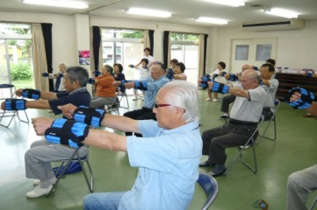


５.１ 具体的な取組：健康な生活
≪医療・介護≫
● ご当地健康体操で要介護認定率が低下
（大東市）
住民主体で介護予防に取組む事業（高齢者向けのご当地健康体操「大東元気でまっせ体操」の普及）を市内全域で展開。自治会、老人クラブ、校区福祉委員会、自主グループ等の地域団体が担い手となり、活動を始め、2018年1月現在、108団体・2,100人の市民が週１～2回ペースで実施。
口腔機能向上のための体操もあわせて実施。活動の成果は、医療費や要介護認定率の抑制につながっている。一時は全国平均を上回っていた要介護認定率が下回り、医療費も、体操をしていた人がしていない人よりも抑制されていることが確認された。
● 民間事業者と連携した「健康づくり・介護予防拠点」の形成
（羽曳野市）
健康寿命をできるかぎり平均寿命に近づけ、住み慣れた場所で自分らしい暮らしをいつまでも続ける事を目的として、身近な場所で気軽に運動に取り組むきっかけ作りの場となる「健康づくり・介護予防拠点」を整備し、ミズノスポーツサービス株式会社との連携により、高齢者や中高年層を対象に、専門スタッフの指導のもと、運動機器や機能性グッズを利用した、3ヶ月間の多様な運動プログラムを実施。
受講終了後も、継続して運動を行い、運動習慣を身につけられるよう受講修了者をサポートするフォローアップを展開している。
今後、さらに、「健康づくり・介護予防拠点」の地域への拡充を図り、健康づくり・介護予防を推進する。
● 高齢者への訪問による介護予防（藤井寺市）
「いつまでも元気ハツラツな生活を楽しめるよう、ヨボヨボを予防しましょう」を合
言葉に、高齢者の自立した日常生活を支援するため、2016年10月よりリハビリ職（作業療法士・理学療法士）とケアマネジャーが協働で訪問する取組みを行っている。
● 健康体操を用いた介護予防・健康増進に向けた取組み（島本町,柏原市,大阪狭山市,交野市,太子町,河南町）
54

Slide 55

５.１ 具体的な取組：健康な生活
≪医療・介護≫
● 医療のグローバル化に向けた多面的な取組みの推進（大阪大学医学部附属病院）
グローバルヘルス関係を一貫して行う部署として国際医療センターを設置し、インバウンド（多言語での院内表示・書類作成や医療通訳などにより外国人患者さんに安心して診療を受けていただくためのサポート、世界各国からの医療研修の受入れ）、アウトバウンド（阪大発や日本発の新規医療技術や医療教育の海外展開）、国際共同治験・研究の推進及び国際医療を担う人材育成を積極的に推進している。
● 24時間多言語コールセンターによる病院紹介(大阪観光局)
Osaka Call Centerを設置し、24時間、英語、中国語、韓国語の3言語による医療機関紹介を行うことで、外国人旅行者の安心をサポートしている。
● 国際医療交流の推進
（大阪府、泉佐野市）
「りんくうタウン・泉佐野市域」地域活性化総合特区において、事業者等による地域の医療・観光資源を活用した国際医療交流のさらなる推進や急増する来阪外国人を積極的に受け入れる取組みを促進する。

Slide 56
５.２ 活躍できる社会
~一人ひとりのポテンシャルや個性を発揮し活躍できる社会の実現～

Slide 57




５.２ 具体的な取組：活躍できる社会
≪多様な活躍≫
● 小・中学校の英語教育の充実
（大阪府）
大阪府が独自に開発した小学校英語学習DVD教材「DREAM」の普及や、中学校の英語の授業改善のための研修を実施。
● スクール・エンパワーメント推進事業（大阪府）
府内公立小・中学校のうち、学力
向上に積極的に取り組む学校を指定
し、より一層の授業改善をすすめる等
子どもたちに「学びに向かう力」を育む
とともに「確かな学力」の定着を図る。
●学校、NPO、地域が連携した全国のモデルとなるフリースクール運営
（池田市、NPO法人トイボックス等）
一人ひとりの子どもの学習進度やニーズに合わせたカリキュラム策定に加え、全国のモデル事業として、市、NPO法人トイボックス/スマイルファクトリー、地域が連携しながら、フリースクールを設置・運営するなど、不登校児童・生徒を総合的に支援。
● 多様な学びを支える特色ある府立学校づくり （大阪府）
グローバルリーダーズハイスクール（GLHS）や、生徒の学び直し等を支援するエンパワメントスクールの充実など、グローバル社会で活躍できる人材の育成や社会の変化やニーズを踏まえた府立学校の充実を進めている。

Slide 58





５.２ 具体的な取組：活躍できる社会
≪多様な活躍≫
●世界で通用するグローバル人材の育成や、外国人留学生の受入環境の充実・強化に取組む（大阪府）
＜トップレベルの人材育成＞高校生等海外進学支援事業（おおさかグローバル塾）
海外大学での学位取得を目指す大阪の高校生等に対し、海外進学に必要な高い英語力だけではなく、
高いコミュニケーション能力やディスカッション能力を身につけさせるとともに、海外大学への進路指導や
海外大学体験、奨学金の獲得方法の指南など、総合的な海外進学支援を実施する。
＜将来のグローバル人材育成＞実践的英語体験活動推進事業（グローバル体験プログラム）
府内の高校生を中心に、海外の雰囲気を再現する模擬施設等を活用した実践的な
英語体験を実施。外国人スタッフとの英語だけを使った実践的なプログラムを通じ、
インバウンド旅行者など外国人が困っているところを見かけたときに、積極的に声をかけ、
学校で身につけた英語力を使って案内をすることができるなど、自然に英語で交流を図る
ことができるコミュニケーション感覚・能力を育成する。
＜外国人留学生の受入環境整備＞外国人留学生就職支援事業
外国人留学生を対象に、日本での就職活動に必要なスキルや日本語の学習を行う「就職対策講座」と、
日本企業の現場を知る「企業見学会」を実施し、外国人留学生の卒業後の大阪への定着を促進。
（英国の大学での講義風景）
（ネイティブとの実践的英会話）
（航空機内の体験）
（英語でおもてなし体験）
（企業見学会の様子）
58

Slide 59


５.２ 具体的な取組：活躍できる社会
≪多様な活躍≫
● 行政と経済団体等が連携した女性の活躍推進
（大阪府、関西経済連合会、
大阪商工会議所等）
女性が自らの意思によって持てる能力を十分に発揮し、様々な分野で活躍できる社会の実現に向けて、行政と経済団体、大学等が相互に連携・協力し、オール大阪で女性の活躍推進の機運を盛り上げるため「ＯＳＡＫＡ女性活躍推進会議」を設置。
啓発イベント等を集中的に実施する「OSAKA女性活躍推進月間」（毎年9月）の取組や、女性の活躍推進のための取組、情報共有などを積極的に実施。
● 雇用のミスマッチを解消するための民間団体との協働による職場環境の改革等 （大阪府）
人材確保を必要とする業界（製造業、運輸業、建設業）を中心に、女性や若者が、働くことに魅力を感じ、活躍できるよう、職場の環境整備と働き方改革を推し進めるために「大阪人材確保推進会議」を設置した。行政と業界団体が協働しながら、職場環境の改善や魅⼒向上・発信に取り組むとともに、求職者に対してカウンセリングや、インターンシップ等を実施し、人材確保を図る。
● 「ハートフル条例」に基づく障がい者の雇用促進、ハートフル企業農の参入促進 （大阪府）
障がい者の法定雇用率の達成に向けた取組を誘導・支援する「ハートフル条例」を制定。
事業主に対して、事務所へ民間企業経営経験者などの障がい者雇用に詳しい民間専門家の派遣などの支援等を実施
農と福祉等各分野の連携強化により企業等の障がい者雇用による新規農業参入を促進し、農業の多様な担い手の育成・確保を図り、都市農業の振興や農空間の保全を進める。
ワンストップ体制による企業参入等を支援する「ハートフルアグリサポートセンター」の運営や、新たに参入している企業等の経営安定化の支援等を実施。
ドーン de キラリフェスティバル 2017

Slide 60


５.２ 具体的な取組：活躍できる社会
≪多様な活躍≫
● 精神・発達障がい者の職場定着支援事業
（大阪府）
精神・発達障がいへの理解や、
職場環境の整備等を促進するため、
人事担当者の体験型研修による
育成を引き続き実施するとともに、
精神・発達障がい者の受け入れ経
験が少ない企業に対して、新たに
マッチング会や企業・支援機関向け
に準備を促す説明会を開催し、障
がい者の雇用・定着につながる職場
環境づくりを支援する。
● 府営住宅の空室を活用した若者の職業的自立モデル事業
（大阪府、NPO法人HELLOlife、
公益財団法人日本財団）
府営住宅に若者を住まわせ、住宅・就職・コミュニティの３つのサポートプログラムを実施することにより、職業的自立を図る。日本財団の助成金を活用することで、府営住宅の空室を無償で提供。
若者は府営住宅での自治会活動や仲間との交流を通じて、社会人として求められるコミュニケーション能力を養う。また、入居する部屋を建築のプロのサポートのもとで自らがリノベーションするなど、建設業の魅力を知る機会を得ることで就職先の幅を広げ、自立に繋げていく。
●OSAKAしごとフィールドにおけるLGBT等性的マイノリティへの支援について
（大阪府）
総合就業支援施設であるＯＳＡＫＡしごとフィールドにおいて、LGBT当事者の相談支援員を配置するなど、支援体制の構築を進めている。
また、当事者からの意見集約を行い、必要な就業支援等の検討をする「大阪LGBT100人会議」を開催し、当日出た意見をもとに、企業理解を促進するセミナーを実施するとともに、当事者が働くこと等について情報交換するコミュニティスペースを企画中。

Slide 61


５.２ 具体的な取組：活躍できる社会
≪多様な活躍≫
● がん教育やがん患者への就労支援等
（大阪府）
がんを知り、がん予防を進めるとともに、がんになっても心身ともに適切な医療を受けられ、安心して暮らせる社会の構築のため、総合的にがん対策を実施。
「がん対策基金」を活用した、がんの予防・早期発見等につながるがん患者会活動の支援や、若い世代からがんに対する正しい知識を習得するため、府内中学校におけるがん教育も実施している。
就労支援等のがんサバイバーシップ支援として、小児・ＡＹＡ世代の就学支援、治療と仕事の両立支援、高齢のがん患者の意思決定支援、アピアランスケア、生殖機能の温存などの支援を進める。
● 手話通訳や盲ろう者通訳等の障がい者に対するさまざまな意思疎通支援等 （大阪府）
手話通訳や盲ろう者通訳・介助、要約筆記、点訳・朗読といった障がい者の日常生活や社会参加の促進を図るための意思疎通支援を実施。
また、「大阪府言語としての手話の認識の普及及び習得の機会の確保に関する条例」に基づき、手話の習得機会の確保に向けた取組みを実施。
乳幼児期からの言語としての手話習得を支援する環境整備を進めることにより、聴覚に障がいのある子どもの言語能力の発達を支援をする他、社会人を対象とした手話の習得支援も実施。

Slide 62





５.２ 具体的な取組：活躍できる社会
≪多様な活躍≫
●ユニバーサルデザイン社会の実現に向けた取組み
（大阪府）
2019ラグビーワールドカップなどゴールデンスポーツイヤーを控え来阪外国人観光客が増加する中、大阪を誰もが暮らしやすく、訪れやすい都市とするため、バリアフリー化等の取組みを進めるなど、オール府庁でユニバーサルデザインの考え方や施設・製品・情報等の普及を進める。
● 建設事業の生産性向上と労働環境の改善に資するＩＣＴ施工
（大阪府）
安威川ダムの建設において、転圧管理やバックホウ、3次元データによる工事の進捗管理等最先端技術を活用したICT施工を実施。工事の効率的な実施や現場での安全性向上に大きく寄与。
（施工：大林組･前田建設工業･奥村組･日本国土開発特定建設工事共同企業体）
● AI・IoTを用いて、知的生産性の高い空気・空間をつくるNECとの共同研究
（ダイキン工業株式会社）
空間利用状況のモニタリング情報に基づいて、AI技術で室内の温湿度を学習・予測し、空調や照明等を最適な状態に自動で制御することで、快適性と省エネ性の両立をめざす。また、個々のオフィスワーカーのバイタルデータ(血圧、心拍数等)を加味した温湿度、照度との相関関係の研究等を実施。

Slide 63



５.２ 具体的な取組：活躍できる社会
≪地域のつながり≫
● 市町村や様々な関係団体が連携して取り組む「スマートエイジング・シティ」
（大阪府、大阪市・城東区・東淀川区、河内長野市等）
大阪府では、健康寿命の延伸と生涯にわたるQOLの向上を図るため、市町村や様々な関係団体、事業体への説明と普及、さらにはその具体化を推し進めている。
・ 地域包括ケアのまちづくり拠点「よどまちステーション」（東淀川区）
・ 団地での在宅療養のライフスタイルを提案する「スマートエイジングモデルルーム」（城東区）
・ 丘の生活拠点「コノミヤテラス」を中心とした産官学の連携による住民主体のまちづくり（河内長野市南花台）
● 子どもの貧困対策 （大阪府 門真市等）
実態調査により浮き彫りとなった課題に対応するため、2017年度においては、地域人材の協力のもと、支援を要する子どもの発見、対策の実施、見守りまでの仕組みをモデル的に構築する事業等に取り組んでいる。また、子どもの貧困対策に資する施策を全庁挙げて総点検しており、今後、取組の強化を図る。

Slide 64

５.２ 具体的な取組：活躍できる社会
≪地域のつながり≫
● オール大阪で住民主体による地域包括ケアシステムの構築に取り組む「大阪ええまちプロジェクト」（大阪府）
若手からシニアまでオール大阪で住民主体(支え合い) による地域包括ケアシステムの構築をめざし、府民の「地域の支え合い活動」参加への気運の醸成、支え合いの活動を行っている地域貢献団体への支援等により、「住民主体型サービス」の創出に向け、総合的に市町村を支援。
● 「地域包括ケアシステムの推進」－地域共生社会をめざして希望に満ちた未来の創造へー（豊中市）
地域住民の主体的な見守り・声掛け活動の支援など他人事を「我が事」に変えていくような働きかけや、コミュニティソーシャルワーカーが各相談機関のハブ機能を担うなど地域住民の相談を「丸ごと」受け止める場・機能づくりなどに取り組む。このような地域包括ケアシステムを深化させた地域共生社会の地域づくりに取り組むことで、高齢者をはじめ、子ども、障がい者、生活困窮者など、誰もが住み慣れた自宅や地域で自分らしく暮らせるまちを実現する。
● 「地域包括ケアシステムの推進」住民主体の地域の支え合いや見守り体制、活動の場づくり （枚方市）
高齢者が安心していきいきと活躍できる地域づくりを目的とした「元気づくり・地域づくりプロジェクト（第2層協議体・生活支援コーディネーター）」は、小学校区（45校区）を単位とし、住民が主体的にそれぞれの地域づくりを推進するための会議を設置し、地域の中での介護予防の取り組みだけではなく、居場所づくりから地域の支え合いや見守り体制、活動の場づくりなど、多様な活動の充実や創出につながる取り組みに向かって進んでいる。市では自助・互助の育成支援とともに、住民と協働によるまちづくりを推進している。
参加・活躍
つどいの場
体力づくり
元気づくり
くらしのサポート

Slide 65



５.２ 具体的な取組：活躍できる社会
≪地域のつながり≫
● 健康づくり、認知症予防、認知症患者等への支援について学びをえたリーダーの育成 （大阪市・東住吉区）
認知症にならない、認知症になっても安心して暮らせる地域づくりを地域住民主体で行っていくため、医療・保健・福祉・介護と企業とが地域と連携して、健康づくり、認知症予防と認知症患者等への地域支援の必要性について学びをえたリーダーを養成。リーダーは、講座参加対象者を意識しながら、地域で実施する講座内容を企画し、健康講座を定期的に開催。
● 高齢者や障がい者などの住み続けられる環境づくりに向けた取組み
（大阪府）
高齢者や障がい者など支援を要する方々が地域でいきいきと生活できるよう、空家などを活用した一定の質を備えた賃貸住宅を登録し、分かりやすく情報発信を行うとともに、市町村をはじめ、高齢者や障がい者などの相談に対応する宅建事業者による入居支援や、見守り、就労、子育て支援などの生活支援に取り組む法人等との連携により、大阪で安心して住み続けられる環境づくりを進めている。
● 地域の知カラをつなぐNS-Coプロジェクト（大阪府立大学）
大阪の地域医療を支える訪問看護師、地域包括支援センターの看護職への現任教育を継続し、府内の地域看護職の安定的な供給を通じて、地域医療の質の向上をめざす。また、在宅医療関係職種の活動や情報のネットワークを形成し、効果的なシナジー効果の構築により、地域包括ケアシステムの基盤強化・推進を図る。

Slide 66







５.２ 具体的な取組：活躍できる社会
≪地域のつながり≫
● 市公式アプリ「もっと寝屋川」による情報発信（寝屋川市）
●アプリを用いた子育て支援に向けた取組み
（八尾市）
八尾での子育てを応援するスマートフォン向け無料アプリ「やお子育てアプリ」を配信してしており、2017年6月には、市民ワークショップによる意見を新機能として追加しバージョンアップ。
アプリでは、登録した子どもの情報をもとにしたプッシュ通知や、子育てに関する制度の質問や、妊娠・子育て中の不安や疑問などを気軽に相談できる相談機能を搭載し、情報提供体制と健康増進の充実を図っている。
●アプリを用いた子育て支援に向けた取組み
（大阪狭山市）
子育て中の人、これから子育てする人が大阪狭山市の子育て情報を手軽に確認できるよう、2017年12月からスマートフォン及びタブレット端末用アプリを配信。
手当や医療制度などの情報がすぐに確認できる「子育て情報」、子育て世帯向けの講座やイベントなどがすぐ確認できる「イベント情報」のほか、「施設マップ」 「予防接種スケジュール」などの機能を備え、情報提供体制の充実及び母子の健康促進を図っている。
また、イベント情報や
予防接種の接種予定
日など、 市からのお知
らせをプッシュ通知する
ことで、より能動的な
情報提供に努めている。
平成29年11月から、防災、ごみ、子育て、教育、イベントなどの暮らしに役立つ情報を簡単に入手できる、スマートフォンアプリの配信を開始した。様々な情報をひとつのアプリで配信する統合型としては府内初で全国的にも珍しい取組。
気象情報や不審者情報が自動で届くほか、道路の危険箇所の通報、法律相談の予約、子どもの成長が記録できる母子手帳機能などを備えている。
今後も便利なアプリとするため、随時機能強化を図っている。

Slide 67


５.２ 具体的な取組：活躍できる社会
≪住まい・移動≫
● マンション事業者と連携した「健康管理システム」の導入
（国立循環器病研究センター等）
国立循環器病研究センターの移転先である北大阪健康医療都市（健都）において、隣接するマンションの事業者と連携し、次の取組みを実施
・ ウェアラブル端末により入手したバイタルデータを基にした入居者への健康アドバイス等
・ バイタルデータを活用した循環器疾患に関する研究 など
● 安全な交通社会を実現する「自動運転技術」を開発
（パナソニック株式会社）
お年寄りをはじめ、誰もが日常の生活圏内を安全・安心に移動できる自動運転技術を開発。パナソニックグループが保有する車載カメラやセンサー、画像処理、AIなどの先進技術を結集し、新しいモビリティ社会の実現に貢献する。

Slide 68

５.２ 具体的な取組：活躍できる社会
≪住まい・移動≫
●新築戸建住宅のZEH比率74%を達成（積水ハウス）
新築戸建住宅において、年間の一次エネルギー消費量（空調・給湯・照明・換気）がゼロになるネット・ゼロ・エネルギー・ハウス（ZEH）比率74%を達成。エネルギー効率だけを考えたZEHではなく、暮らしの本質を追求し、高性能かつ超高断熱な窓を採用、瓦型太陽電池や燃料電池を組み合わせ、ZEH化出来ない条件を減らしています。営業力だけでなく、設計力、技術力（施工力）の三位一体となった全社をあげた推進体制により、2020年ZEH比率80%の目標早期達成をめざします。
● 安心してリフォームを行うための住宅リフォームマイスター制度
（大阪府）
安心して住宅リフォームが行えるよう、府指定のマイスター登録団体が、相談を受け付け、自主行動基準の公示やリフォーム瑕疵保険への事業者登録などの一定条件を満たしたリフォーム事業者を紹介。

Slide 69

５.２ 具体的な取組：活躍できる社会
≪クリーンな生活環境≫
● 住環境における効率的なエネルギー使用を実現する「スマートハウス」の推進（パナソニック株式会社）
住まいの断熱・気密性を高め、電気を「つくる」、「ためる」システムと、効率的にエネルギーを利用できるようにコントロールするHEMSを組み合わせることで、快適に省エネに暮らすことができる住まいへのリフォームを提案。
● おおさかスマートエネルギーセンターの運営 （大阪府、大阪市）
大阪のエネルギー政策の推進拠点である「おおさかスマートエネルギーセンター」を府市共同で設立し、府民、事業者等からの創エネ・省エネ・蓄エネ・節電の問合せ・相談にワンストップで対応。省エネ診断による省エネ手法の提案等「エネルギー消費の抑制」及び太陽光発電の導入促進等「再生可能エネルギーの普及拡大」に向けた様々な施策・事業を実施。
● 流域下水道水みらいセンターへの太陽光発電（メガソーラー）導入
（大阪府）
大規模災害による長期停電に備え、防災力の強化を図ることを目的に、下水処理場の非常用電源として太陽光発電施設を導入。（下水道施設への導入としては、全国最大規模）
平常時は再生可能エネルギー固定価格買取制度（ＦＩＴ制度）による電力販売を行い、発電コストを賄うことで自立的な運営を行う。
● 府有施設における環境モデル事業としてのZEB（ゼロ・エネルギー・ビル）化実現（大阪府）
ESCO事業等で培った省エネ技術ノウハウを活かし、最小のコストで最大の効果が得られるよう、建築と設備の両面からトップランナー機器などの組合せをコーディネートし、ZEB（ゼロ・エネルギー・ビル）化の実現をめざす。
● 水道事業の国際貢献（大阪市）
アジアを中心とした水道事業の発展、大阪・関西経済の活性化及び職員の技術力向上を目的に、官民連携による海外展開に取り組んでいる。
● 道路照明まるごとLED化（大阪府）
府管理の道路照明灯約23,000灯を一括してLED化。全国の道路管理者に先駆けてリース方式を活用し、早期かつ低コストでの実施を実現。

Slide 70


５.２ 具体的な取組：活躍できる社会
≪クリーンな生活環境≫
● 豊かな生態系の回復や大阪湾の水質改善 （大阪府）
大規模な緑地、干潟、海浜など陸域部と海域部が連携した自然環境の創造や、水質浄化機能の向上に取り組むとともに、人々が憩い、楽しみ、海や生き物と触れ合うことができる水際線を整備、みなとの魅力向上を実施。
● 実感できるみどりづくり、みどりの風の道形成の取組み等によるみどりを活用した大阪のまちの魅力向上 （大阪府等）
市街地中心部やみどりの風促進区域等において緑陰の整備、街区単位でのみどりの普及活動等を促進するとともに、接道部に緑地を配置誘導するなど、府民や来阪者の目に触れるみどりづくりを推進。
大阪のまちの魅力を一層向上させるため、みどりの多面的な機能を活かしたシンボリックな都市空間の創出、民間によるみどりのまちづくり活動の展開、公共施設等のみどりの魅力向上を推進。
● 岸和田Green Village 構想（「都市」、「農」、「自然」が融合したまちづくり）（岸和田市）
「暮らし」、「学び」、「働き」、「楽しむ」など、生活の全てのステージにキラリと光る新たな仕組みを導入し、“あふれる魅力”と“みなぎる活力”を創造するため、ゆめみヶ丘岸和田まちづくり協議会等と協働し、プロジェクトを展開。
● 環境にかかわる調査研究・技術支援（環境農林水産総合研究所・大阪府）
（地独）環境農林水産総合研究所は、全国に先がけて設置した大阪府公害監視センター等を統合した調査研究機関であり、大気・水質・土壌等の環境モニタリングをはじめ、中小事業者のための相談業務や「省エネ・省CO2セミナー」の開催など、様々な支援・取組みを実施。
● 水道事業の基盤強化（大阪府）
府域水道が府民に対して安心・安全な水を安定して供給し続けることができるよう、水道事業の広域化による基盤強化を推進。
2015年度 おおさか優良緑化賞知事賞 日本生命保険相互会社 東館

Slide 71




５.２ 具体的な取組：活躍できる社会
≪災害や健康危機、犯罪等からいのちを守る取組≫
● 府全域での避難訓練「大阪880万人訓練」
（大阪府）
毎年9月に、大地震・津波の発生を想定し、府内の一人ひとりが、事前に考え、行動し、再確認するため訓練を実施。
● スーパーコンピューター「京」によるゲリラ豪雨予測（大阪大学、理化学研究所、情報通信研究機構等）
スーパーコンピュータ「京」と最新鋭気象レーダ（フェーズドアレイ気象レーダ）の双方から得られるデータを組み合わせ、革新的な天気予報シミュレーションを実現し、30分後までのゲリラ豪雨の動きの予測が可能。
● 密集住宅市街地整備促進事業・建築物震災対策推進事業（大阪府）
地震時等に大きな被害が想定される密集市街地の防災性の向上等のため、老朽建築物の除却等を行うとともに、延焼を遮断する効果を有する広幅員道路の整備を推進。
また、府民の生命・財産を守るため、府民が耐震性のある住宅・建築物を利用できるよう、耐震化を促進。
【密集事業整備イメージ】
（整備前）
（整備後）

Slide 72






５.２ 具体的な取組：活躍できる社会
≪災害や健康危機、犯罪等からいのちを守る取組≫
● 西大阪地域における津波・高潮対策 （大阪府）
海抜ゼロメートル以下の地域が広がる西大阪地域における高潮対策として、通常行われる堤防嵩上げ方式ではなく、河口付近に防潮水門も設け高潮の遡上を防ぐとともに、内水を強制的に排水する防潮水門方式を採用し、対策を進めている。
また、津波・高潮が発生したときの西大阪地域の防災拠点および津波・高潮災害に関する啓発拠点となる施設として、津波・高潮ステーションを設置。
● 寝屋川流域における行政と流域住民が一体となって進める総合的な治水対策 （大阪府）
河川や下水道が一体となって整備を進めるとともに、流域における保水・遊水機能を人工的に取り戻すため、河道改修、下水道・地下河川整備、流域対応施設の整備や、市街化調整区域の保持、森林・緑地の保全、水防災に対する市民意識向上、水防災警報システム・避難対策の充実等を、行政と流域住民が一体となって進める総合的な治水対策として実施。
● 流木災害の未然防止と地域住民の防災意識向上に向けた取組み
（大阪府）
治山ダムの整備により、土石流発生を抑制するとともに、渓流沿いの危険木の伐採・搬出や間伐等の荒廃森林整備を進めることにより、流木災害の未然防止を図る。
また地域住民との協働による森林危険情報マップの作成や防災教室を開催するなど、地域住民の防災意識の向上も促進。
流木の被害を防ぐ治山ダム
森林危険情報マップ作成の為の地域住民との現場調査
72

Slide 73




５.２ 具体的な取組：活躍できる社会
≪災害や健康危機、犯罪等からいのちを守る取組≫
● 地方衛生研究所の機能強化の推進（大阪健康安全基盤研究所、大阪府、大阪市）
2017年4月に大阪府立公衆衛生研究所と大阪市立環境科学研究所を統合し、設立した地方独立行政法人大阪健康安全基盤研究所において、健康危機事象への対応力強化の取組みを推進し、感染症等の危機から府民・市民の健康と生活の安全を守る体制強化を図る。
● 大阪府広域医療搬送拠点（八尾ＳＣＵ）の設置 （大阪府）
一刻を争う災害医療現場で、1人でも多くの府民の生命を守るため、2012年に全国で唯一の常設型SCUを八尾空港隣接地に設置した。普段は訓練で活用しながら、災害が起きた際に迅速に対応できる体制を整えている。
● 先進的に取り組む危険ドラッグ（指定薬物等）対策（大阪府、大阪健康安全基盤研究所）
危険ドラッグが社会的問題となる中、2012年に「大阪府薬物の濫用防止に関する条例」を制定。危険ドラッグのうち未規制の成分について、当条例に基づき、大阪健康安全基盤研究所と協力して調査研究を行い、全国に先駆けて、知事指定薬物に指定し規制。その効果は全国に及び、新たな危険ドラッグの国内流入を防ぐことにも大きく寄与。
● 公民連携による性犯罪・性暴力被害者への支援（大阪府等）
性犯罪・性暴力の潜在化・継続化の防止を図るため、公民連携による支援体制を整備。

Slide 74


５.２ 具体的な取組：活躍できる社会
≪災害や健康危機、犯罪等からいのちを守る取組≫
● 不慮の事故や意図的要因、災害への予防活動等について、WHOの認証を受けた「セーフコミュニティ都市」（松原市）
けがや事故の減少と自助共助意識の醸成と地域コミュニティの活性化を図り、全ての市民が安心して安全に暮らせるまちをめざすため、けがや事故のデータ分析を通じ課題を抽出するとともに、既存の地域活動や事業を検証し、行政や地域住民など多くの主体が、協働することにより国際的な基準に基づく効果的な活動を実施。
● 防犯カメラの設置による犯罪被害防止
（守口市）
市民があらゆる犯罪被害に遭うことを防止し、また、万が一犯罪が発生した場合には、捜査機関により、犯人の確保等、迅速な対応を求めるため、市内全域に防犯カメラを1,000台設置。普及率は全国トップクラス、犯罪発生の減少に効果。
● 警察官OBの増配置や民間団体との連携による「虐待対応の充実」
（大阪府）
２年連続１万件を突破するなど高い件数で推移している児童虐待相談や、法律に関する専門的な知識・経験を要する業務に適切に対応するため、児童福祉司や児童保護支援員（警察官ＯＢ）を増配置するとともに、弁護士や民間団体との効果的な連携などにより、子ども家庭センターの対応体制を強化。
● 府民が安心して暮らせる「安全なまち大阪」を確立するための警察活動の推進（大阪府警）
安全なまち大阪をめざし、地域の犯罪情勢に即した犯罪抑止総合対策、府民生活を脅かす犯罪と新たな脅威への対処能力の強化、児童虐待への対応における取組の強化、少年の健全育成を図る諸対策の推進、交通死亡事故抑止対策の推進、国際化への的確な対応など、様々な取組を総合的に推進。
※大阪府では、「大阪府子どもを虐待から守る条例」により、保護者がその管理に属しない子どもの財産を不当に処分することを「経済的虐待」としています。

Slide 75
５.３ 未来を創る産業・イノベーション
~ライフサイエンス関連産業等のイノベーション
促進を通じて世界の課題解決に貢献～

Slide 76




５.３ 具体的な取組：未来を創る産業・イノベーション
≪ライフサイエンス・健康関連産業≫
● 「健康・医療」をコンセプトとした、北大阪健康医療都市「健都」のまちづくり（大阪府、吹田市、摂津市、国立循環器病研究センター等）
吹田市と摂津市にまたがる健都では、「健康・医療」をコンセプトに、関係者が一体となって、国立循環器病研究センターや国立健康・栄養研究所を核とする多様な事業主体による拠点の形成に向け、健都イノベーションパークへの企業誘致活動などに取り組んでいる。2018年以降、駅前複合施設などが順次運用開始予定。
また、国立循環器病研究センターの移転（2019年7月予定）にあわせて、新センター内に、企業・大学等との共同研究を行う拠点となる「オープンイノベーションセンター」を設置。
● 「みどり」と「イノベーション」の融合拠点をめざした、「うめきた２期」のまちづくり（大阪府、大阪市等）
「みどり」と「イノベーション」の融合拠点の形成をまちづくりの目標に掲げる、 JR大阪駅の北側に隣接するうめきた地区の２期区域では、新産業創出機能をはじめとした「ライフデザイン・イノベーション」をイノベーション拠点のテーマとし、創薬や医療機器開発などの分野にとどまらず、人々が健康で豊かに生きるための新しい製品・サービスを創出する拠点形成を進めている。2024年夏に、先行まちびらきを予定。
国循内の“ひとつ屋根の下に”共同研究拠点
オープンイノベーションセンターを設置
76

Slide 77





５.３ 具体的な取組：未来を創る産業・イノベーション
≪ライフサイエンス・健康関連産業≫
● 最先端医療イノベーションセンター（CoMIT）
（大阪大学大学院医学系研究科・大阪大学医学部部附属病院）
CoMITは、2014年4月に、大阪大学医学系研究科に設置された、産学官連携の研究拠点であり、大阪大学におけるライフサイエンス分野の基礎研究の成果を臨床研究から医療としての実用化まで、シームレスに繋げる研究開発拠点として機能することを目標としている。特に、大阪大学が世界最高水準の研究成果を輩出する免疫系・再生系および両分野の融合療法等の革新的な研究シーズの橋渡し研究を推進する。
CoMITの建物は医学部、医学部附属病院、本部事務機構との合築で成立し、先進医療の開発に係る教育から研究まで実践する複合施設となっている。学内外の多様な企業・機関と連携しながら、まさに産学官の『ひとつ屋根の下』で様々な要素を内包し、一体となって新たな価値を創造する土壌を整備している。
● 再生医療をはじめとする新たな未来医療の産業化を推進するための国際拠点の形成(大阪府、大阪市等)
中之島において、再生医療を
ベースに、次の時代に実現すべき
新たな「未来医療」の実用化・産業
化等を推進する国際拠点の形成
を目指し、産学官が連携しながら、
検討を進める。
● 革新的な医療機器・多孔化カバードステントの開発
（国立循環器病研究センター）
早期・探索的臨床試験拠点としての
医療機器開発プロジェクト
（MeDICIプロジェクト）において、
世界に先駆けて開発した多孔化
カバードステント（NCVC-CS1）
の”first in human”試験を
医師主導治験として進行中。
カバードステント(NCVC-CS1)（左）全体図、（下）拡大図
（画像提供：グッドマン社）

Slide 78




５.３ 具体的な取組：未来を創る産業・イノベーション
≪ライフサイエンス・健康関連産業≫
● 比較動物医学の展開（大阪府立大学）
獣医学を基盤とした戦略領域であり、ヒトへの外挿性を考慮した「創薬科学における疾患モデルの開発」、「食中毒の予防・診断法の開発を通じたヒトの健康管理」、「高度な動物医療の開発」により、ヒトと動物との関係を介した健康社会づくりへの貢献。
関西で唯一の獣医学の教育研究機関として、優れた学識と高い倫理観を備え、応用力と実践力に富む獣医師等の人材育成を図る。
● 健康科学イノベーションセンター （大阪市、大阪市立大学等）
産･学･官･医･消費者が一緒に連携できる健康科学推進拠点を創ることを目標に、健康維持・先制医療への先進的取組み(健康科学研究)に関する発信に加え、簡易疲労測定機能を用いたパイロットプロジェクト「健康見守り隊」の実施や、他大学･研究機関、企業、さらには、医療機関等との連携を通じた健康科学領域の新たな成果や製品・サービスの創出等を推進。
毛包幹細胞認識
新規抗体の画像解析
中枢疾患モデル
（ミエリン低形成ラット）

Slide 79




５.３ 具体的な取組：未来を創る産業・イノベーション
≪ライフサイエンス・健康関連産業≫
● 健康関連産業の初期相談から事業化までの支援を通じて産業創出を支援（大阪府）
成長産業となりうる健康寿命延伸産業を創出・振興するため、 「大阪健康寿命延伸産業創出プラットフォーム」の支援体制を強化し、専門人材による
事業の初期相談から
セミナー、研究会に加え、
事業化までの、伴走
支援等を通じて
健康寿命延伸
産業の創出を推進。
● 健康産業の創出に向け、大学の有望なシーズの事業化への支援（大阪府）
企業ニーズと大学等の研究シーズを結びつけるとともに、国立の専門機関である国立健康・栄養研究所も活用し、事業化に向けた育成支援を行うことにより、科学的根拠に基づく製品・サービスを自立的・持続的に生み出す仕組みを構築するとともに、事業化への支援等を実施。
● 健康医療サービスの発展と産業の活性化を図る「健康・医療のまちづくり」（堺市、近畿大学等）
近畿大学医学部等の立地を契機に、健康・医療・予防分野等に関する産業の活性化による仕事や雇用の創出を図るとともに、地域と連携した各種健康医療サービスの発展による健康と安心のまちづくりを進めている。
● 大阪トップランナー育成事業 （大阪市）
中小企業の新事業の創出を促進するため、医療・介護・健康分野等において、新たな需要の創出が期待できる製品・サービスの事業化をめざす企業等のプロジェクトを発掘・認定し、課題に
応じたオーダーメイド型の継続的
サポートを実施することにより
プロジェクトの事業化を促進。

Slide 80



５.３ 具体的な取組：未来を創る産業・イノベーション
≪ライフサイエンス・健康関連産業≫
● 成長特区税制（成長産業集積税制）（大阪府）
大阪府内の成長特区地域（夢洲・咲洲地区及び阪神港地区、大阪駅周辺地区、北大阪地区（彩都西部地区等）、関西国際空港地区、北大阪健康医療都市（健都）区域）に進出し、新エネルギーやライフサイエンス分野の先進的な事業を行う場合、大阪府税（不動産取得税、法人府民税、法人事業税）を最大で10年間軽減することで、成長産業の一層の集積、促進を図る。
● 国際戦略総合特区における地方税の特例制度（地方税インセンティブ）（大阪市）
大阪市内の国際戦略総合特区地域（大阪駅周辺地区、夢洲・咲洲地区、阪神港地区）に進出し、先進的な新エネルギー・ライフサイエンス分野の取組を行う事業者に対して、地方税（法人市民税、事業所税、固定資産税・都市計画税）を最大で10年間軽減することで、企業集積や研究開発を促進し、イノベーションが創出される環境を整備。
● 日本・アジアの創薬イノベーションエコシステム構築に貢献する
「DSANJ（DSANJ Bio Conference / DSANJ Eco-system Center）」
（大阪商工会議所）
多額の投資を必要とする創薬イノベーションを効率的かつ持続的に創出するためのエコシステム構築を日本、アジアで推進。
新薬研究開発力のある製薬企業・ベンチャー、有望シーズを持つアカデミア・ベンチャー、日本医療研究開発機構（AMED）、投資家、各国地域支援機関・クラスターをDSANJ Bio Conferenceでつなぎ、DSANJ Eco-system Centerで育成支援することで、日本・アジアの新薬ビジネスの拡大に貢献。

Slide 81


５.３ 具体的な取組：未来を創る産業・イノベーション
≪ライフサイエンス・健康関連産業≫
● 関西のスポーツ産業振興プラットフォームとなる「スポーツハブKANSAI」（大阪商工会議所）
スポーツビジネスに取り組む、あるいは参入をめざす企業を、研究開発・実証研究・事業化・販路開拓等のあらゆる段階において支援。
企業・スポーツ界・アカデミア等の連携を促進し、高付加価値製品・サービスの開発をめざすマッチング事業をはじめ、スポーツ現場のニーズを探索するための視察会等、様々な事業を展開し、スポーツハブKANSAIを通じて、多くの企業のビジネス拡大に寄与。
● 産学医、産産連携による医療機器の開発、事業化を推進する「次世代医療システム産業化フォーラム（MDF）」（大阪商工会議所）
全国に先駆け、医療機器の開発・事業化がスムーズに進む環境（＝プラットフォーム）を整備し、医療現場のニーズ収集から医工連携マッチング、事業性評価、コンセプト立案、試作、非臨床試験、臨床試験、薬事申請、販路開拓まで一貫した支援を実施。
年７回開催する「医工連携マッチング例会」は全国最大規模の医工連携事業であり、多様な規模、業種の企業に対し、医療機器開発につながる有望なニーズ・シーズを持つ医師･研究者等とのマッチング機会を提供する。

Slide 82


５.３ 具体的な取組：未来を創る産業・イノベーション
≪新エネルギー産業≫
● 咲洲における大型蓄電池システム試験・評価施設「NLAB」（（独）製品評価技術基盤機構）
2016年、世界最大規模となる大型蓄電池システム等の性能に関する試験評価施設として開所。今まで国内で不可能であった、大型蓄電池・蓄電システムの性能の優位性・安全性に関するグローバルな試験評価施設として、国内産業の国際競争力強化に貢献。
● スーパー公設試による大阪発の革新的電池材料開発支援（大阪産業技術研究所）
2017年4月に大阪市立工業研究所と大阪府立産業技術総合研究所を統合して設立した大阪産業技術研究所において、統合の効果を早期に発揮するべく、両研究所の強みを活かして、電池材料開発分野の融合研究に取り組む。安全性が高く、様々な用途に応用可能な全固体電池材料の研究開発を加速させ、大阪の中小企業にできるだけ早く新技術を移転し、製品開発を支援。
● 新規ビジネスへのチャレンジの支援等を行う「バッテリー戦略推進センター」 （大阪府）
民間から登用した専門家のもと、国や業界団体等とも連携しながら、第4次産業革命のキーテクノロジー（ロボット・IoT等）への対応をより一層強化し、技術と意欲ある府内中小・中堅企業の新エネルギー分野への参入やビジネス拡大を支援するとともに産業集積を促進する。

Slide 83


５.３ 具体的な取組：未来を創る産業・イノベーション
≪新エネルギー産業≫
● 水素関連産業への参入を支援する水素関連ビジネス創出基盤形成事業（大阪府、大阪市等）
水素エネルギーの利活用の拡大を図ることや、水素・燃料電池関連産業振興の機運醸成を目的とする「H2Osakaビジョン」を策定し、燃料電池バスや燃料電池船などの産学官連携による実証プロジェクト等の実施を図るなど、新たな水素プロジェクトを創出することで、府内事業者の水素エネルギー産業への参入意欲を醸成。水素関連産業への参入ポテンシャルの高い府内中小企業などのビジネス参入をサポートし、将来性のある産業を大阪から発展させる。
● 水素エネルギー社会へのロードマップを策定し、水素の利活用に向けた取組等の実施（堺市等）
堺臨海部は石油、LNGなど関西のエネルギーの65％を取扱う一大エネルギー拠点であり、国内３拠点の一角を占める今回の日本最大級の液化水素プラントも立地。このポテンシャルを活かした「堺市水素エネルギー社会構築ロードマップ」を策定し、「つくる・つかう・ひろげる～水素でひらくクリーンな未来」をテーマに、産学公連携のもと、水素の利活用に向けた取組とともに水素に係る普及啓発等を推進。

Slide 84



５.３ 具体的な取組：未来を創る産業・イノベーション
≪新エネルギー産業≫
● 理想的な持続可能社会を
めざす人工光合成の研究
（大阪市、大阪市立大学）
太陽光エネルギーによって水や二酸化炭素から水素やメタノール等の低炭素燃料を創出して、直面するエネルギー問題の解決につながる技術として期待される人工光合成の研究を、産学官連携拠点として設立した人工光合成研究センターにおいて実施。
● 次世代型蓄電ー全固体電池の開発
（大阪府立大学）
安全性と高エネルギー密度、長寿命を兼ね備えた車載用電源や家庭用分散型電源などの開発に大きく貢献し、究極の電池として期待されている、「リチウム-硫黄二次電池」の実現に向け、正極の容量と寿命の飛躍的な改善に成功。
今後は、従来のリチウムイオン電池よりも2倍のエネルギー密度を有する全固体リチウム-硫黄二次電池の構築をめざす。
● 長寿命の電力系統用蓄電池の開発
（住友電気工業(株)）
電力系統用蓄電池に適するレドックスフロー電池を開発。電極や電解液の劣化がほとんどなく長寿命であり、発火性の材料を用いていないことや常温運転が可能であることが特徴。

Slide 85


５.３ 具体的な取組：未来を創る産業・イノベーション
≪新エネルギー産業≫
● 「防災型スマートエネルギーネットワーク」を構築し、地域冷暖房事業で省エネに貢献（大阪ガス株式会社）
京セラドーム大阪周辺の地域冷暖房において、天然ガスコージェネを用いて一部の建物に電気供給を行う特定送配電事業を実施。また需要家の防災型コージェネの余剰排熱や太陽熱パネルからの再生可能エネルギー等を面的に利用するスマートエネルギーネットワークを構築。大規模な省エネと地域防災機能の両立を実現。
● 低炭素・分散型電源導入モデル事業の実施
（Bloom Energy Japan株式会社）
大阪府中央卸売市場（茨木市）において、市場の災害時における食料供給拠点機能維持のために必要な非常用電源としての機能を併せもち、常時冷蔵設備等を稼働するために必要な電力を供給する、わが国最大級1.2MWの業務・産業用燃料電池を導入。

Slide 86


５.３ 具体的な取組：未来を創る産業・イノベーション
≪新エネルギー産業≫
● バーチャルパワープラント構築実証事業の実施
（関西電力株式会社・富士電機株式会社・住友電気工業株式会社・日本ユニシス株式会社・横河電機株式会社）
本実証事業は、電力系統に点在する需要家の機器をＩｏ
Ｔ化して一括制御することにより、需要家設備から捻出できる
需給調整力を有効活用し、あたかも一つの発電所（仮想発
電所）のように機能させる仕組みの構築をめざすもの。本実証
事業を通じて、リソースを統合的に制御するために必要なシステ
ムの構築や、リソースの一括制御技術の確立による新たなエネ
ルギーマネジメントの実現、それによるエネルギー利用の最適化
や再生可能エネルギー電源のさらなる導入拡大をめざし、低炭
素社会の実現に貢献する。
● 水素ステーションの整備
（岩谷産業株式会社、大阪ガス株式会社、JXTGエネルギー株式会社）
水素社会を支えるインフラの１つである水素ステーションの整備を推進。都市ガスを改質して水素を作る「北大阪水素ステーション」や、水素に関する情報発信拠点施設を併設する「イワタニ水素ステーション 大阪森之宮」、ガソリンスタンドと一体型の「ENEOS Dr.Driveセルフ茨木インター店」など、2017年9月末現在、府内に7箇所の水素ステーションが整備済み。

Slide 87




５.３ 具体的な取組：未来を創る産業・イノベーション
≪ものづくり産業等≫
● 第4次産業革命関連創業者の成長支援のためのビジネスコンテスト実施等（大阪府）
イノベーションの原動力となる新規創業を促すため実施しているビジネスプランコンテストにおいて、第4次産業革命関連の技術を活用したビジネス部門を設定。
● 脂肪肝・血管プラーク検出装置の開発 （大阪府立大学）
早期に治療が必要かを判断する情報を得るため、超音波技術を利用して、脂肪肝や不安定血管プラークなど生体内の脂肪領域を、短時間かつ安価で、患者への負担が少ない非侵襲性という特徴により検出・定量する新たな診断装置の開発をめざす。
● 医工連携によるイノベーションの実現
（東大阪市等）
東大阪市では、企業の健康・医療分野への参入の促進などを目的として、国立大学法人大阪大学大学院医学系研究科、同大学医学部附属病院と連携協定を締結。また、市内モノづくり企業間の異業種交流の場となる研究会を組織し、医療分野における研究成果や医療現場等における課題解決のためのイノベーションの実現に向けた連携を進めている。
生体模擬試料
模擬血管
模擬プラーク（牛脂）
【現行】模擬頸動脈プラークに対する超音波エコー画像
【新技術】対応する超音波速度変化画像

Slide 88



５.３ 具体的な取組：未来を創る産業・イノベーション
≪ものづくり産業等≫
● 大阪城・六番櫓でのドローン活用による画像撮影の実証実験（大阪市、大阪商工会議所、株式会社E・C・R一級建築士事務所）
大阪市と大阪商工会議所が締結した、先進的なまちづくりに資する「実証事業都市・大阪」の実現に向けた
包括連携協定に基づく第１号案件として、高解像度カメラを搭載したドローンによる大阪城・六番櫓の屋根上部
や濠側壁面の画像撮影を2017年6月に実施。
本実証実験は、民間事業者がドローン活用による文化財・インフラ補修診断サービス等の新事業展開をめざして行われたもの。
● 中小企業のIoT普及を加速するための支援を行う「大阪府IoT推進ラボ」 （大阪府）
IoT導入診断・IT企業マッチング事業、導入企業のネットワーク化・IoTエコシステム構築等を実施し、IoT導入の立上げを加速するとともに、既存産業の生産性向上により、大阪経済の、人口減少下での持続的発展に寄与する。
● 有望な創業期ベンチャー企業の支援を行うグローバルイノベーション創出支援事業
（大阪市）
国内外から人材・情報・資金を引き付け、イノベーションの好循環を創出するシステムの構築をめざし、グランフロント大阪ナレッジキャピタル内に開設した「大阪イノベーションハブ（ＯＩＨ）」において、起業家やベンチャー企業によるピッチイベント・製品開発イベント等によるプロジェクト創出支援、各種セミナー等による人材交流、大学の参画を促進する産学連携等に取り組んでいる。また、2016年度よりＯＩＨシードアクセラレーションプログラム（ＯＳＡＰ）を実施し、有望な創業期ベンチャー企業を発掘し、成長を支援。
● 成功者が次の挑戦者を支援するベンチャーエコシステムの構築の促進 （大阪府）
成功者が次の挑戦者を支援するベンチャーエコシステムの構築を促進するため、株式上場をめざす成長志向のベンチャー創業者に対し、上場経験のある起業家等による個別指導等の支援を実施。
● 新事業創出オープンイノベーション促進事業（大阪府）
他社の技術やアイデアを組み合わせ革新的なビジネスモデルや製品・サービスを創出するオープンイノベーションの手法により、府内中小企業における第４次産業革命関連の技術の活用を支援する。

Slide 89




５.３ 具体的な取組：未来を創る産業・イノベーション
≪ものづくり産業等≫
● 工場のスマート化―IoT使い部品１個ごとに品質管理を徹底（ダイキン工業株式会社）
IoT（モノのインターネット）を活用し、世界中の工場のあらゆるデータをネットワークで繋げる取り組みを開始。生産工程の効率化を追求して無駄をなくし、業界最短とされる空調機器の平均製造期間（リードタイム）を実現した。国内工場に導入した後、２０年以降に海外へ展開する。
● 生産コスト削減、省力化、高付加価値化等を実現するため革新的農業技術の開発・普及（大阪府、環境農林水産総合研究所）
波状型ブドウハウスの高温障害回避のため自動換気装置の導入や、水なすの果皮障害「つやなし果」軽減のための細霧冷房と二酸化炭素施用などにより複合環境を低コストで制御するシステムについて試験研究段階で構築し実証を実施。
● 実際に技能・技術が体験できる建築・土木技能体験フェア（技フェスタ）（大阪府建団連）
若年技能者の人材確保・育成を目指して工科高校等の生徒から一般の人たちを対象に、建設業における専門工事業の仕事を理解してもらうために、ものづくりの魅力や楽しさ、やりがいを伝えるとともに、実際に技能・技術が体験できる「体験型イベント」を開催。

Slide 90


５.３ 具体的な取組：未来を創る産業・イノベーション
≪ものづくり産業等≫
● 「けいはんなR&Dイノベーションコンソーシアム」及び「RDMM支援センター」
（けいはんな学研都市:関西文化学術研究都市推進機構、大阪府等）
「けいはんなR&Dイノベーションコンソーシアム」は、新産業創出をめざし、未来社会やマーケットの想定に基づく産官学連携、異業種連携プロジェクトを、オープンイノベーションを基軸として推進し、研究開発成果の活用を促進するため、産官学が結集して設立。
RDMM 支援センターは、新産業創出に向けたハブ組織として設立し、「けいはんなR&Dイノベーションコンソーシアム」を主催・運営するとともに、「真の豊かさを育むスマート社会の構築」をめざし、企業や大学、公的機関等の連携を基軸に、研究開発から事業化までワンストップで支援します。
※ RDMM：Research(研究)＆Development(開発)
for Monodzukuri(ものづくり) through Marketing(マーケティング)
● 「けいはんなリサーチコンプレックス事業」
（けいはんな学研都市:関西文化学術研究都市推進機構、大阪府等）
けいはんなリサーチコンプレックス事業は、当地域が豊富な研究成果を有するi-Brain（脳・人間科学技術等の総称）とICT（情報通信技術）を融合し、現在のAIでは未だ十分に解明・活用されていない脳科学分野の研究開発とその実証フィールドの構築を戦略的に推進するとともに、大学・研究機関・企業・ベンチャー・地域住民の多彩なプレイヤーの連携により、イノベーションの連鎖を自律的に引き起こす 「イノベーション・エコシステム(生態系)」の構築に取り組みます。
このことで、満足、達成、安心、安らぎ、感動、連帯など、「ココロ」の豊かさ向上に着目した「超快適」につながる新たな技術・サービス等を社会に実装し、人のココロに寄り添う 「次世代型スマートシティ」 の実現を目指します。
90

Slide 91
大阪の現状・課題（詳細）

Slide 92

大阪の現状・課題
◆ 男女とも短い健康寿命、平均を上回る要介護（要支援）認定者数等
大阪府の平均寿命は、日本全国の平均寿命と同様に年々延伸しているが（2015年で男性80.23年、女性86.73年）、全国と比較すると男女とも短く、全国順位で男性は第38位、女性も第38位となっている。
また、「健康上の問題で日常生活が制限されることなく生活できる期間」と定義されている健康寿命については、大阪府では2016年で男性71.50年（全国第39位）、女性74.46年（全国第34位）であり、全国と比較して男女とも短い。
さらに、要介護（要支援）認定者数について制度創設時の2000年から2016年の推移をみると、12.1万人から47.9万人の3.96倍と、日本全国の2.84倍を大きく上回っている。
【健康寿命・平均寿命】
【要介護認定率の推移】
出典：健康寿命：厚生労働省「都道府県別健康寿命」
平均寿命：厚生労働省「都道府県別生命表の概況」
出典：厚生労働省「介護保険事業状況報告」

Slide 93









大阪の現状・課題
◆ 食・文化・スポーツ等の多彩なラインアップ
江戸時代に発展した人形浄瑠璃をベースとした文楽は、現在でも多くの人に親しまれている。現代では「笑い」の文化が発展し、落語や漫才が人気を博している。近年の研究によると、「笑い」は肉体面・精神面の健康に良い効果があるとされている。
また、「食いだおれのまち大阪」の食文化は、大阪の大きな魅力の一つ。さらに、大阪にはスポーツチームが多く集まるとともに、「大阪マラソン」等の大規模イベントから、府民に身近なスポーツ・レクリエーション等の生涯スポーツに至るまで、多彩なスポーツ活動が行われている。
【主要な観光地・スポーツ・エンターテインメント施設の集積】
姫路城
神戸
吹田スタジアム
京都、大津
東和薬品RACTABドーム
奈良
花園ラグビー場
法隆寺
USJ
京セラドーム大阪
長居競技場
舞洲スポーツアイランド

Slide 94

大阪の現状・課題
◆ 中堅世代の人口転出、女性の就業率の低さ
子育て、介護など、様々な事情を抱える人々が意欲を持って働くことができ、多様で柔軟な働き方ができる社会へと改革することが求められている。大阪府の転出入状況を年代別にみると、男性・女性とも、15～24歳は転入超過であるのに対し、他の年代はおおむね転出超過の傾向で、特に20～30代の転出超過数が多くなるなど、労働力の中核となる中堅世代の人口転出が顕著になっている。異動・転職などにより家族で大阪府を離れていることがうかがえる。
大阪の女性の就業率は全国でも低く、出産・子育てを機に離職し、その後の再就職が進んでいないことから、両立しやすい職場環境整備が課題になっている。
【大阪府の年齢階層別転出入】
【年代別女性の就業率】
大阪府・男性
就業率
全国・女性
大阪府・女性
（歳）
出典：総務省「平成24年就業構造基本調査」 ただし、就業率＝有業者数÷総数で算出
出典：大阪府人口ビジョン

Slide 95
大阪の現状・課題
◆ 高齢者の社会的孤立
大阪は難波津の昔から外国からの玄関口となり、近世以降も多くの人々や物産の行き交う結節点として、また、多様な価値観やエネルギーが満ち溢れ、革新的なアイデアを提案する進取の気性と次の時代を見通すクールなマインドに支えられ、街は発展してきた。今も大阪の人は「人懐っこい」と言われることが多く、他人に対して「面倒見が良く」人情味のある気質を受け継いでいる。地域のつながりを背景に伝統的なお祭りなどの文化も数多く残っている。
しかし、大阪の人口の大幅な減少、人口構成の変化などが見込まれる中、医療・福祉・介護ニーズの広がりや、高齢者の社会的孤立、地域との関わりの希薄化、コミュニティの弱体化などの課題が大きくなると考えられる。
【推計人口】
【推計世帯数】
出典：大阪府人口ビジョン
出典：大阪府人口ビジョン

Slide 96


大阪の現状・課題
◆ 生活環境（ヒートアイランド現象、増加傾向の温室ガス）、児童虐待などの深刻な状況等
大阪は、これまで、高度経済成長期の大気汚染などの公害対策に官・民をあげて取り組み、成果を挙げてきたが、現在においても、全国を上回るヒートアイランド現象、依然増加傾向にある温室効果ガス排出量などの課題がある。
こうした課題への対応に加えて、心身をリラックスできる水と緑あふれる身近な生活環境の充実も重要となっている。
また、南海トラフ巨大地震に加え、上町断層帯地震等、想定される大規模災害から府民の人命をはじめ、万一にあっても被害の軽減をめざすために、いのちを守り被害を軽減するため、ハード・ソフトの両面から大規模地震・津波対策などを進めていく必要がある。
さらに、犯罪（ひったくり、強盗、強制わいせつ等）に対応した安心して暮らせるまちづくり、地域防犯力の向上や、増加傾向にある児童虐待への対応、子どもの貧困対策も重要である。
また、感染症や食中毒などの健康危機事象へのさらなる対応力の向上が求められている。
【平均気温の推移】
【南海トラフ巨大地震を踏まえた
大阪府域の被害想定（津波の浸水深）】
出典：気象庁データ

Slide 97



大阪の現状・課題
◆ ライフサイエンス関連の企業、大学等の集積
大阪は、いまから約300年前の江戸時代には、後に「天下の台所」と呼ばれた商業都市であったが、この時期に薬種問屋が集積した道修町では、現在でも大手製薬企業がオフィスを構え、これらの企業と、医療関連の大学、研究所などと先端的な産官学の研究開発拠点がネットワークされている。
さらに、関西圏では、神戸には医療関連企業の集積を図る「神戸医療産業都市」が立地しており、京都には「京都大学ｉＰＳ細胞研究所」が設置されている。これらは、再生医療の先端的な取組を行う大阪大学や、関西で唯一の獣医学分野を有する大阪府立大学、脳科学研究において先進的な取組を行う大阪市立大学など、大阪におけるライフサイエンス分野の集積とともに、関西全体で、広域的なクラスターを形成している。
このように、大阪・関西は、大阪を中心に神戸、京都の概ね1時間圏での移動距離内に、研究機関、企業が集積するライフサイエンス分野の世界的な産業クラスターを形成、幅広い業種、高い技術力のものづくり企業の集積、空港や港湾など交通網、物流基盤も充実、といった環境を有する。
【大阪の主な研究機関】
医薬基盤・健康・栄養研究所
大阪大学・
大阪大学医学部附属病院
国立循環器病研究センター
理化学研究所
生命システム研究センター

Slide 98
大阪の現状・課題
【大阪・関西のライフサイエンスクラスター】
北大阪
大阪医科大学
（関西BNCT共同医療センター）
・彩都（バイオインキュベーション施設）
・医療基盤・健康・栄養研究所
京都市
・京都大学
京都大学iPS細胞研究所
・京都府立医科大学
・京都高度技術研究所
・京都リサーチパーク
大阪大学
関西医科大学
脳情報通信融合研究センター
国立循環器病研究センター
千里ライフサイエンス振興財団
産業技術総合研究所
関西センター
けいはんな学研都市
・けいはんなオープンイノベーションセンター
・奈良先端科学技術大学院大学
・国際電気通信基礎技術研究所 (ATR)
・情報通信研究機構（NICT）
・量子科学技術研究開発機構
理化学研究所
（生命システム研究センター）
神戸市
・理化学研究所
・スーパーコンピューター「京」
・先端医療センター
・神戸臨床研究情報センター
・次世代バイオ医薬品製造技術
研究組合GMP施設
・日本医療研究開発機構（AMED）
創薬支部戦略部西日本統括部
・PMDA関西支部
大阪府（南部）
大阪市
大阪府立病院機構
（大阪国際がんセンター）
大阪産業技術研究所（森之宮センター）
大阪府立大学
大阪健康安全基盤研究所
大阪市立大学（医学部）
大阪府立大学
（獣医臨床センター）
大阪府立病院機構
（大阪急性期・総合医療センター）
大阪産業技術研究所
（本部・和泉センター）
近畿大学（医学部）
大阪市立大学
京都大学原子炉実験所

Slide 99
大阪の現状・課題
◆ 幅広い健康関連産業、環境関連産業、ものづくり企業等の集積
大阪では、高度成長期以降の構造転換の遅れや近年の家電産業の失速などにより、強いリーディング産業に乏しい状況。一方で、前述の集積に加えて、大阪・関西には世界的なスポーツ用品産業が集まり、食に関する産業や研究機関も多く集積している。加えて、健康な暮らしのベースとなる住宅産業も多く、強みである電器産業においても健康家電の取組が拡大するなど幅広い健康関連産業を有している。
また、持続可能な社会づくりに重要な役割を果たす環境関係でも、大型蓄電池システム試験・評価施設など、バッテリースマートコミュニティ関連の産業、研究機関が集積している。
さらに、「つくれないものはない」と言われるものづくりを中心とした中小企業の集積を活かし、医療分野との連携（医工連携）による医療機器関連産業の強化などの取組が進みつつある。
【電池製造業】
【運動用具製造業】
出典：総務省統計局「平成26年経済センサス‐基礎調査結果」

Slide 100


コラム：大阪とライフサイエンス
クールジャパンの代表格、日本マンガの「神様」手塚治虫は大阪の出身で医学博士。手塚は多くの作品で「いのち」と「未来社会」を描いた。
大阪の現在の市街地の大半は、古代において海であり、淀川からの砂州が自然に大きくなったり埋め立てられたりして、都市として大きくなっていった。水運が中心の時代、このような地形は商業発展の礎となった。万博会場予定地「夢洲」も砂州の伝統を引き継ぐものといえる。
商都大阪は、封建社会の支配階級である武士の影響力が弱く、商品経済・資本主義経済の発展に伴い合理的な近代精神を育む場所となり、明治以降の日本の近代化の基礎となった。
日本の近代医学の祖といわれる緒方洪庵が、大阪・船場で幕末に開いた適塾は、そのような大阪の合理主義思想を背景に成立し、身分不問のこの塾から多くの有能な人材を輩出した。その一人が福沢諭吉であり、福沢と同時期の入門者に手塚治虫の曽祖父、手塚良庵がいる。
適塾は明治以降、幾多の変遷を経て大阪大学医学部となり、大阪のライフサイエンス研究の中心となっている。
適塾
緒方洪庵像

Slide 101



コラム：多様な人が集まり交流する大阪
大阪・関西は関西国際空港、神戸港などの外国との窓口となる交通インフラを有し、大阪のほか「京都」「奈良」「神戸」など、歴史的・文化的背景を異にする個性ある多様な都市が鉄道・道路網で短時間で結ばれることで、人の交流が盛んな地域。
今後10年間、世界的なスポーツイベントなど、いのち・健康に関連する大型プロジェクトが連続して予定されており、国内外からさらに多くの方が大阪・関西を訪れる。
大阪は現在も多様な交流が盛んなエリアで、今後も、多くの人々に「いのち輝く未来社会」に向けて先進的な取組に触れていただく絶好の地である。
【主要イベントによる人の集積・ビッグプロジェクト等】
2020年 東京オリンピック ホストタウン
・箕面市：ニュージーランド（柔道）
・池田市：ロシア（バレーボール）
・泉佐野市：ウガンダ、モンゴル（陸上）
2018年 「健都」まちびらき
2019年 ラグビーワールドカップ2019 開催
大阪市
2024年 うめきた２期先行まちびらき
関西国際空港
2021年 大阪新美術館 開館
2020年 東京オリンピック ホストタウン
（オーストラリア：バスケットボール）
2025年 大阪万博
2021年 ワールドマスターズゲームズ2021関西 開催
・大阪市 ：閉会式（場所未定）
・堺市 ：サッカー（サッカー・フットサル）
・岸和田市 ：自転車（BMX）
・東大阪市 ：ラグビーフットボール
・泉南市 ：水泳（オープンウォーター）
2019年 G20サミット

Slide 102
用語集

Slide 103
用語集
No | 用語 | 説明
１ | AI | Artificial Intelligence（人工知能）の略語。人間の脳が行っているように、ものを認識し、理解し、学習し判断するなどのプロセスをコンピュータに行わせる技術。AIの技術によって、これまで人間の手で行ってきた仕事を、人工知能を搭載したロボットに行わせることが可能になる。
２ | AR | Augmented Reality（拡張現実）の略語。現実空間の視界に文字や画像などの情報を付加し、さらに強い・深い情報知覚を可能にするものであり、先のVRと対比をなして使用されることが多い概念。 身近な導入例としては、カーナビゲーションシステムやライブ図鑑（スマートフォンをかざすと３D画像を見ることができる図鑑）、位置情報サービスを利用したスマートフォンゲームなどがあげられる。
３ | BIE | International Exhibitions Bureau（博覧会国際事務局）の略語。1928年に国際博覧会条約の成立を受けて組織されたパリに本部を置く団体であり、国際博覧会を開催するためには、開催希望国が当局に申請し承認される必要がある。
４ | HEMS | Home Energy Management Systemの頭文字をとったものであり、「ヘムス」と読む。家庭で使われる、エアコンや照明、家電などをネットワークでつなぎ、使用状況をモニターなどで見える化したり、無駄な電力消費を制御したりなどといったことを可能にする技術。太陽光発電や燃料電池などとも接続可能であり、家の省エネ、創エネ状況を両方リアルタイムに把握することで、節電意識の向上にも役立つ。
５ | IoT | Internet of Things（モノのインターネット）の略語。ありとあらゆるモノがインターネットに接続され、センシング技術等を用いて、そのモノの使用に関するデータがクラウド上に蓄積され流通することによって、利用者により良いきめ細かなサービスが提供されるようになることを示した概念。利用者の生活に応じて温度等を自動制御する家電や自動車の自動運転技術など今後の展開は非常に多岐にわたる。

Slide 104
用語集
No | 用語 | 説明
６ | MICE | 企業等の会議（Meeting）、企業等の行う報奨・研修旅行（インセンティブ旅行）（Incentive Travel）、国際機関・団体、学会等が行う国際会議（Convention）、展示会・見本市、イベント（Exhibition/Event）の頭文字をとったもの。レジャー等を主目的とする旅行とは違い、ビジネスを目的とする旅行形態であり、一度に大量の人が訪れる点や、一般旅行に比べ消費額が大きいなどの点から、国・各自治体において誘致施策が行われている。
７ | QOL | Quality of lifeの頭文字をとったもの。ひとりひとりの人生の質や社会的にみた生活の質を意味する。健康寿命とも関連するが、いかに充実して人間らしい生活をおくれているのかといった総合的な生活の幸福度などをとらえる概念。また、医療現場においてもQOLの概念が用いられており、例えばがん患者に対して単なる病気の治療だけでなく、QOLの向上といった観点に立ち、精神的な不安のケア、痛みのコントロールなどの緩和ケア治療が行われている。
８ | SDGs | 2015年9月国連総会で採択された「持続可能な開発のための2030アジェンダ」に記載されたもの。 2016年から2030年までの国際目標。発展途上国のみならず、先進国自身も取り組む。 持続可能な世界を実現するための17のゴール(目標)、169のターゲットから構成。 （2017年7月国連総会で、全244(重複を除くと232)の指標が採択。）
９ | SIB | Social Impact Bondの頭文字をとったもの。主に社会貢献に対する資金の提供に寛容な資金提供者から調達する資金（篤志家による投資、財団による助成金、CSRによる企業の協賛金など）をもとに、サービス提供者が行政サービスを提供し、事業の成果に応じて行政が資金提供者に元本と利息を償還する、成果報酬型の官民連携による投資モデル。
１０ | Society5.0 | 有史以来の人間社会を狩猟社会、農耕社会、工業社会、情報社会の4つに分類し、4つ目の情報社会の先の概念としてSociety5.0が提唱されている。IoT、AIなどの技術革新が進み、サイバー空間とフィジカル空間（現実世界）が融合されることによって、人間の多様で複雑なニーズにきめ細かに対応するサービスが提供され、人々が快適で活力に満ちた質の高い生活を送ることができるようになった社会を意味する。

Slide 105
用語集
No | 用語 | 説明
11 | VR | Virtual Reality（仮想現実）の略語。人間の感覚器官に働きかけ、現実ではないが実質的に現実のように感じられる環境を人工的に作り出す技術の総称。 ヘッドマウントディスプレイなど、人間の身体に装着する機器などを通じ、空間への没入感を感じさせることが可能である。他にも、利用者の動作に応じて触覚、嗅覚などに働きかける技術が開発されている。
12 | ZEB | Zero energy buildingの頭文字をとったものであり、「ゼブ」と読む。建築物における一次エネルギー消費量を、建築物・設備の省エネ性能の向上、エネルギーの面的利用、オンサイトでの再生可能エネルギーの活用等により、室内環境の質を維持しつつ削減し、年間の一次エネルギー収支がゼロ又は概ねゼロとなる建築物を意味する。
13 | 健康経営 | 企業が従業員の健康管理を経営的な視点で考え、従業員の健康増進・健康管理を戦略的に実践すること。従業員の健康増進・健康管理を進めることで生産性の向上や企業イメージ向上などの様々な効果が期待できる。また、従業員が健康を損なうことは、経費のみならず人材の観点からも企業にとってリスクとなるため、今後ますます注目される取組である。
14 | 健康寿命 | 健康な状態で生存する期間をいう。いくつか算出方法があるが、主なものは、厚生労働科学研究班による次の３種類がある。 ①日常生活に制限のない期間の平均【主に都道府県が使用】 ②自分が健康であると自覚している期間の平均 ③日常生活動作が自立している期間の平均【主に市町村が使用】
15 | 新エネルギー | 地球温暖化の原因となる二酸化炭素（CO2）の排出量が少ない太陽光発電や風力発電などに加えて、蓄電池、水素・燃料電池も含んだエネルギーの多様化に貢献するエネルギーのこと。
16 | 超スマート社会 | 必要なもの・サービスを、必要な人に、必要な時に、必要なだけ提供し、社会の様々なニーズにきめ細かに対応でき、あらゆる人が質の高いサービスを受けられ、年齢、性別、地域、言語といった様々な違いを乗り越え、活き活きと快適に暮らすことのできる社会を意味する。超スマート社会においては例えば、人とロボット・AIの共生や、ユーザーのニーズにあわせたオーダーメイドサービスが実現しており、人間一人ひとりが持つ可能性が高まっている。

Slide 106
用語集
No | 用語 | 説明
17 | ビッグデータ | 従来のデータ処理・管理のあり方では活用が困難であるような巨大データ群を意味する。データ量、サイズの大きさに加え、様々な種類・形式が含まれる。交通情報や携帯電話の利用データ、犯罪情報、人の歩行情報など情報の範囲は多様である。これらのデータを記録し、活用することによって、新たな予測が可能になったり、新たな仕組みやシステムを生み出す基礎とすることなどが可能である。
18 | モビリティ社会 | 自動運転技術等の先進技術を備えた自動車と、ITS技術（人と道路と車両の間で情報の受発信を行い渋滞情報などの様々な課題を解決するための技術）を組み合わせることにより交通を最適な形でつなぎ、個人単位・社会全体の両方で効率的かつ環境にやさしい交通システムを提供できる社会を意味する。
19 | ライフサイエンス | 生命現象の解明及びその成果の応用に関する総合的科学技術のこと。大阪府では、医薬品、医療機器、再生医療等の「ライフサイエンス産業」を成長産業に位置づけ、成長を促進することで、大阪産業の国際競争力のさらなる向上をめざしている。

Slide 107

大阪府政策企画部企画室計画課
540-8570 大阪府大阪市中央区大手前２丁目
電話：06-6944-6205／FAX：06-6944-6207
Eメール：inochi_vision@gbox.pref.osaka.lg.jp

